Slide 1


LOGO
TRAINING
仓库数字化培训
门店商品/仓库商品/出库/入库
@技术部

Slide 2
1
系统简介
FINANCIAL
2
商品建档管理
目录
CON
TENTS
3
仓库商品采购、入库
4
仓库商品分拣、配送

Slide 3
TRAINING
01
PART
系统简介
门店收银系统、仓库配送分拣系统

Slide 4
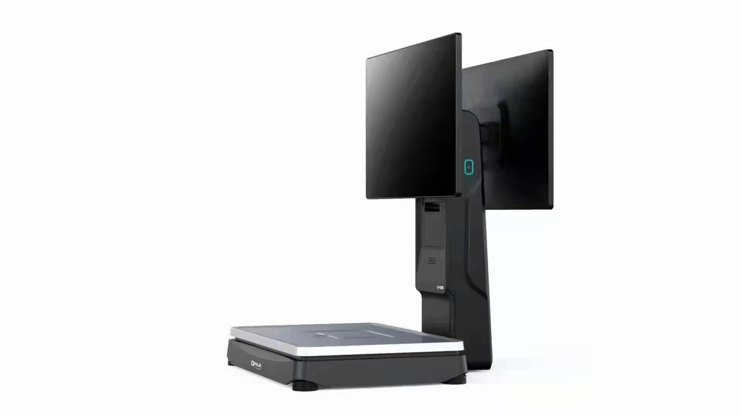
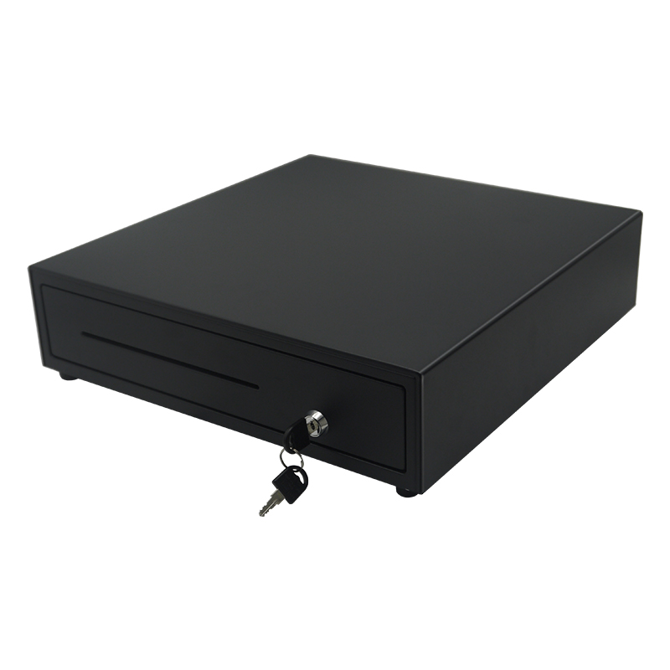
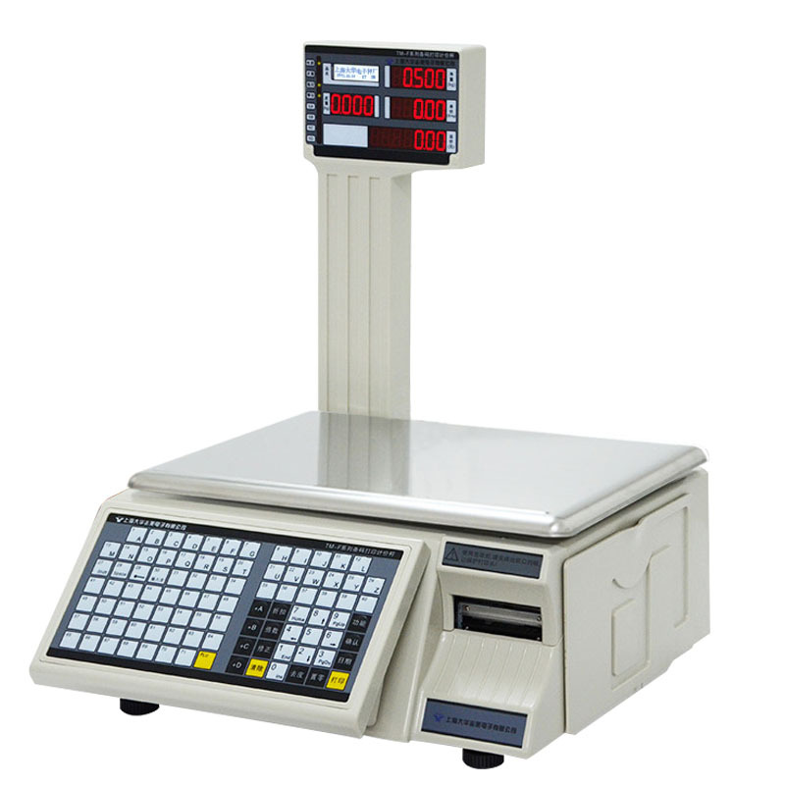
门店收银系统简介
1、收银系统由收银机、钱箱、条码秤（肉秤）等设备组成；
2、收银系统云后台：
https://beta.pospal.cn

Slide 5
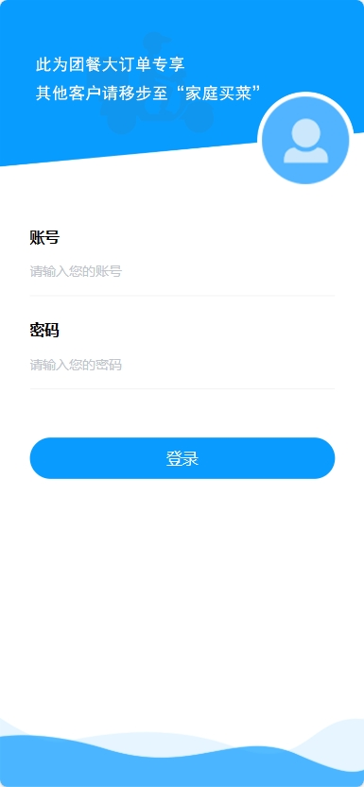
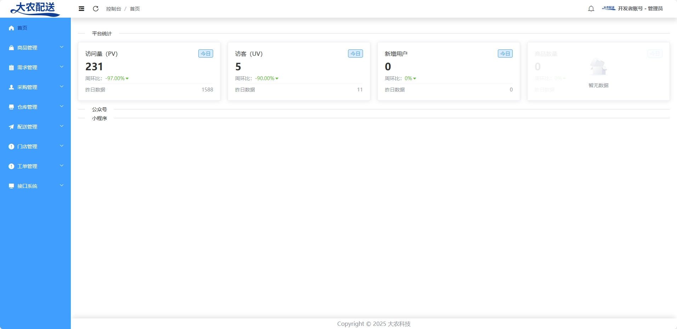
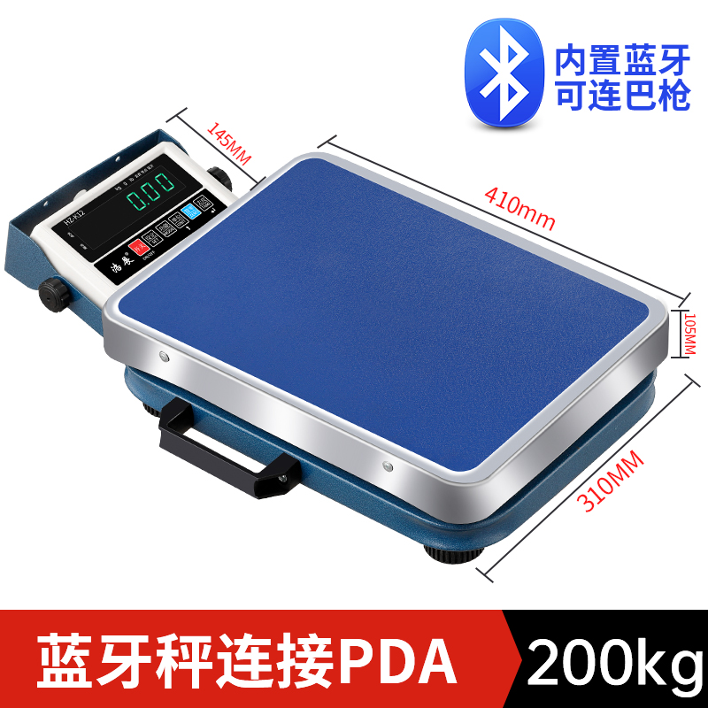
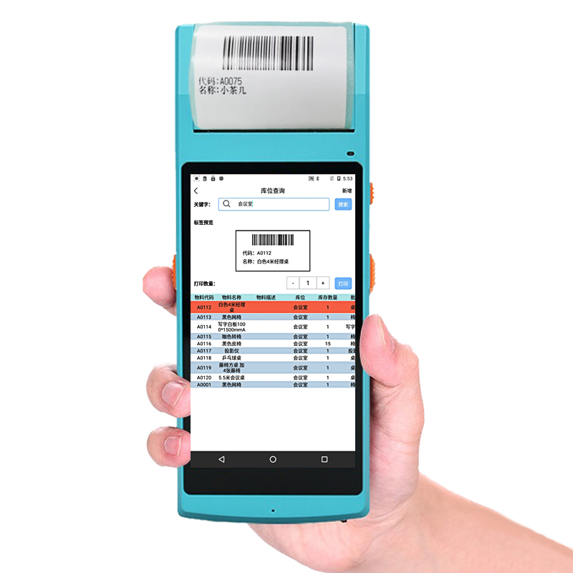
配送分拣系统简介
1、配送分拣系统软件部分由用户端（门店、B端）、仓库端（采购、分拣）、配送端（司机端）、分拣端组成。 硬件部分由分拣机、蓝牙称组成；
2、仓库端：
https://ps.96459.com/manage
3、用户端、采购端、配送端： https://ps.96459.com/mobile

Slide 6
TRAINING
02
PART
商品建档管理
门店商品建档、仓库商品建档

Slide 7
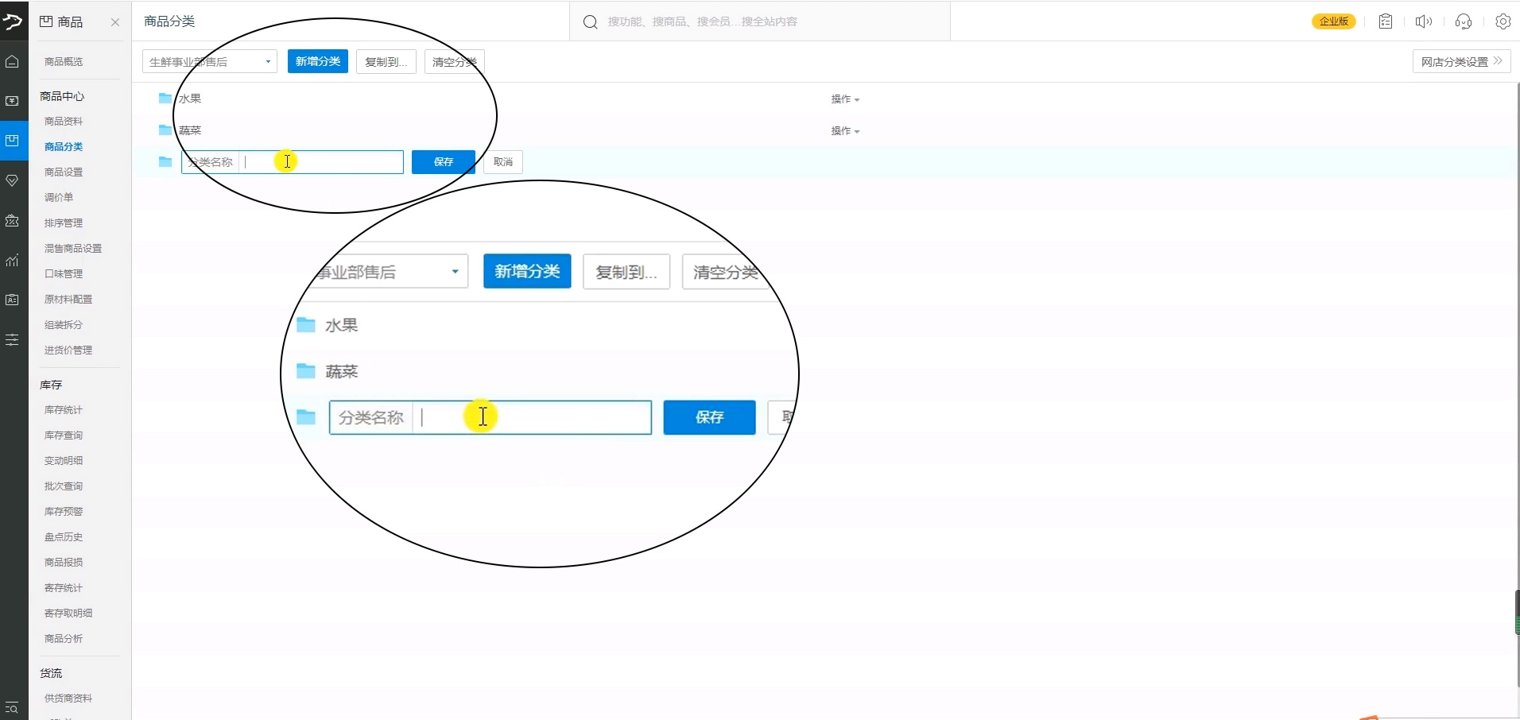
门店商品 – 创建分类
第一步先创建相应分类，例如一级分类：水果类、蔬菜类、肉类等。肉类下二级分类：猪肉、牛肉、羊肉等。在左侧菜单栏‘商品分类’处进入。

Slide 8
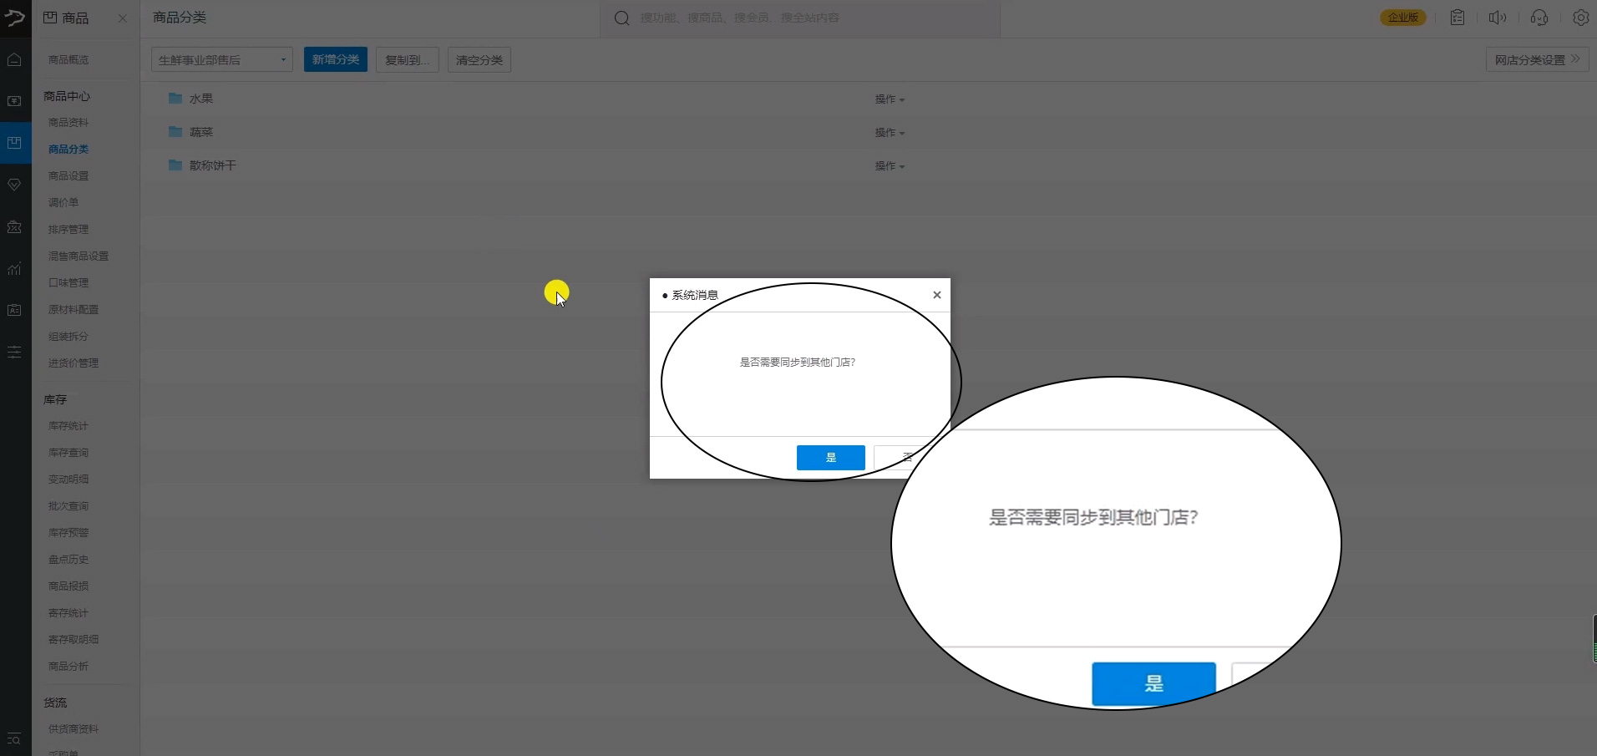
门店商品 – 创建分类
保存后，系统会提示是否同步到其他门店，选择是，将让选择更新到哪些门店，选择后确定，即完成其他门店同步更新。选择否，将只在本门店账号下创建本分类。

Slide 9
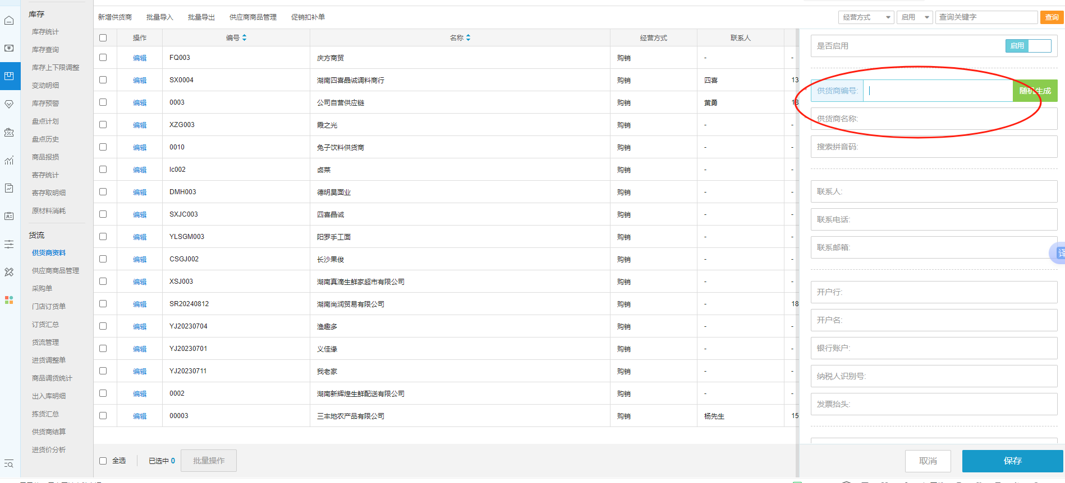
门店商品 – 创建供应商
点击左侧“商品” -> “商品供货商”菜单；
点击顶部“新建供应商”按钮；
然后输入相关的供应商信息，点击“保存”

Slide 10
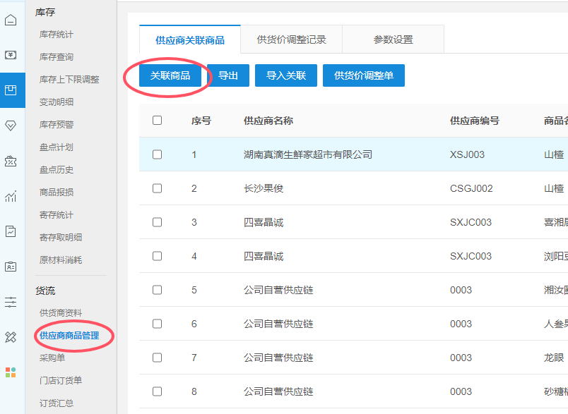
门店商品 – 创建供应商
点击左侧“商品” -> “供应商商品管理”菜单；
点击顶部“关联商品”按钮；

Slide 11
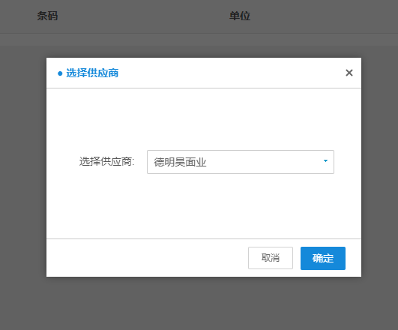
门店商品 – 创建供应商
选择相应的供应商

Slide 12
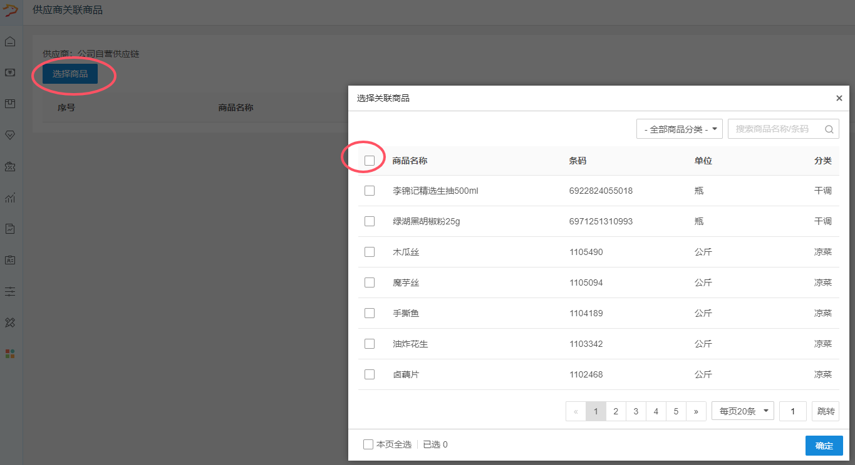
门店商品 – 创建供应商
选择商品

Slide 13
门店商品 – 创建供应商
选择商品，选择完成后点击“确认”按钮

Slide 14
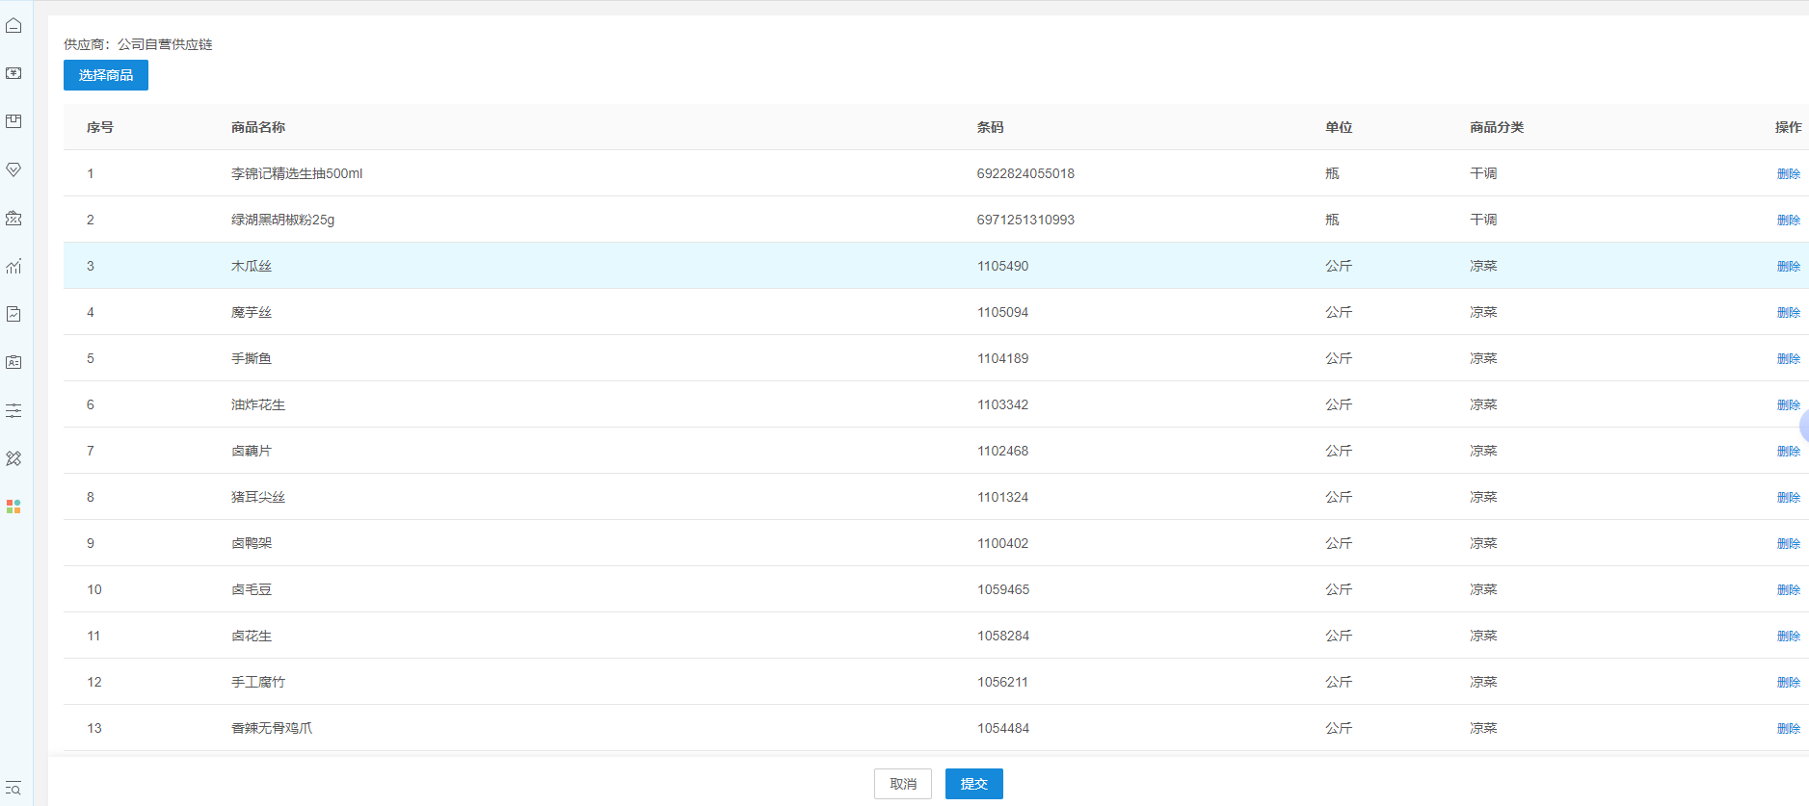
门店商品 – 创建供应商
这里确认商品，如果还需要加入可以点击左上角的“添加商品”继续添加。添加完成后点击“提交”保存。

Slide 15
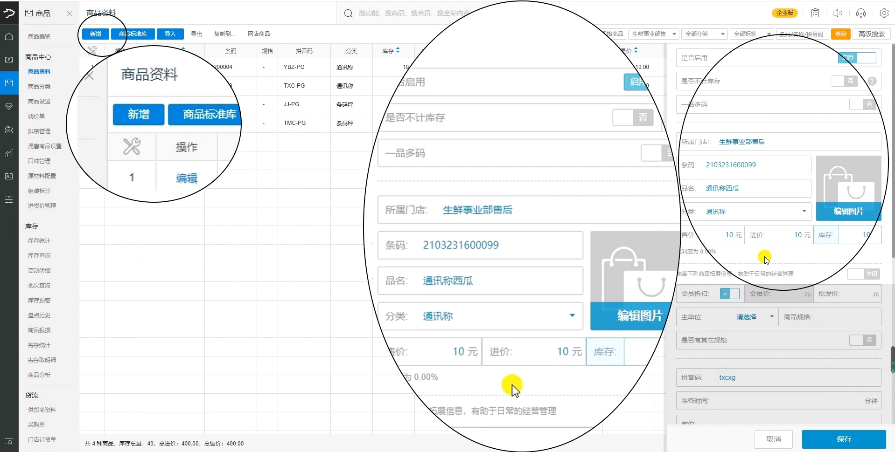
门店商品 – 创建普通常规商品
在左侧菜单栏‘商品资料’处进入，点击新增，填写普通商品基本信息，所有带红色‘*’的框都必须选择填写。例如：条码、品名、分类、售价、进价、封面图等。设置好了，就点击顶部是否启用。（注意：此商品条码需严格与仓库同一商品编码保持一致，入库时同步库存使用）

Slide 16
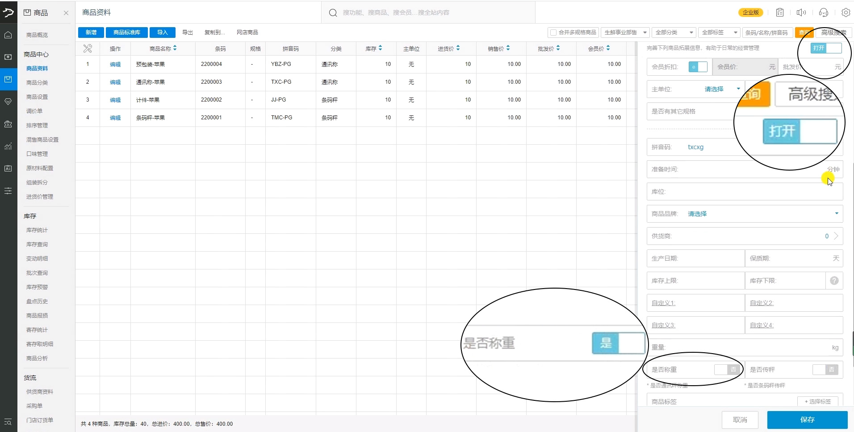
门店商品 – 创建普通常规商品
所有称重商品需打开‘商品拓展信息’开关，设置主单位为‘公斤’，再滚动到下面，找到‘是否称重’开关打开

Slide 17
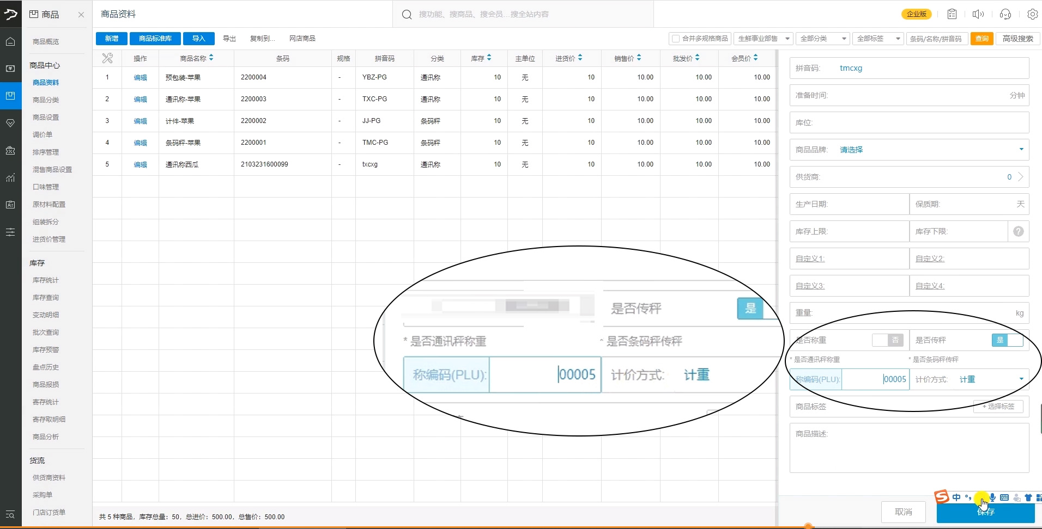
门店商品 – 创建普通常规商品
如果是肉类需要传秤的，找到‘是否传秤’开关打开，并且需在‘称编码(PLU)’处填写4位数字（唯一对应），且每个商品的称编码是唯一的，不能重复，后面的‘计价方式’按需求选择 计重/计数。 这样在肉秤处是输入称编码(PLU)打印条码。

Slide 18
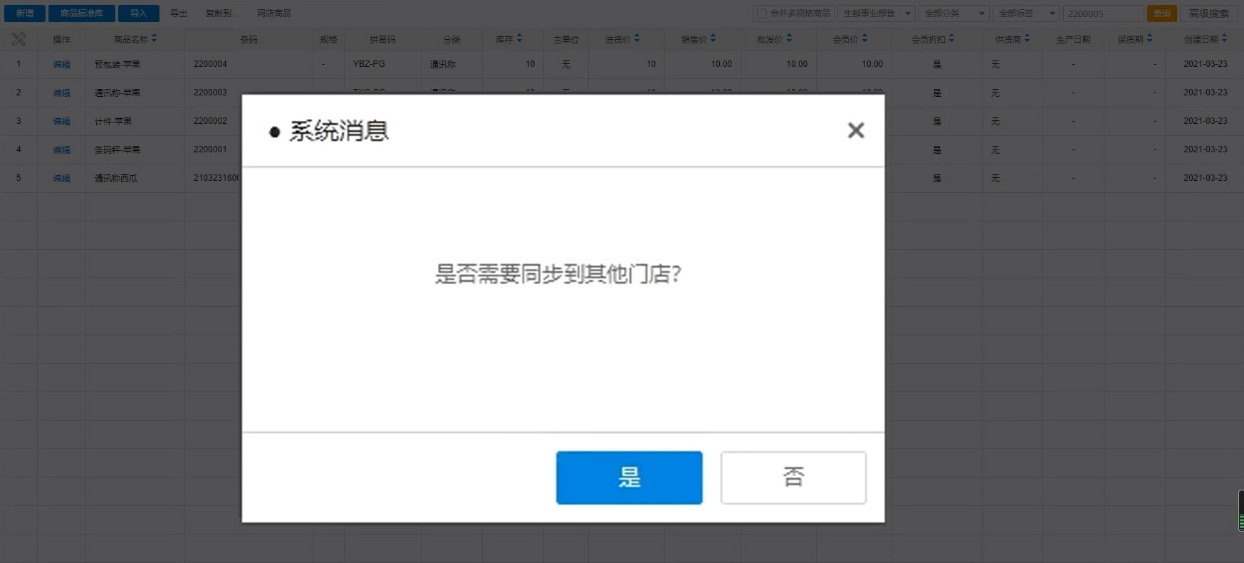
门店商品 – 创建普通常规商品
提交保存后，即完成了普通常规商品建档。同时，系统也会提示是否同步到其他门店

Slide 19
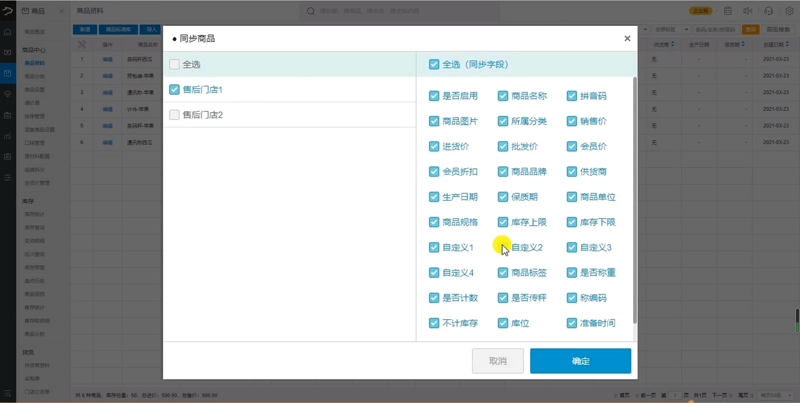
门店商品 – 创建普通常规商品
按需求选择需要同步的内容信息。

Slide 20
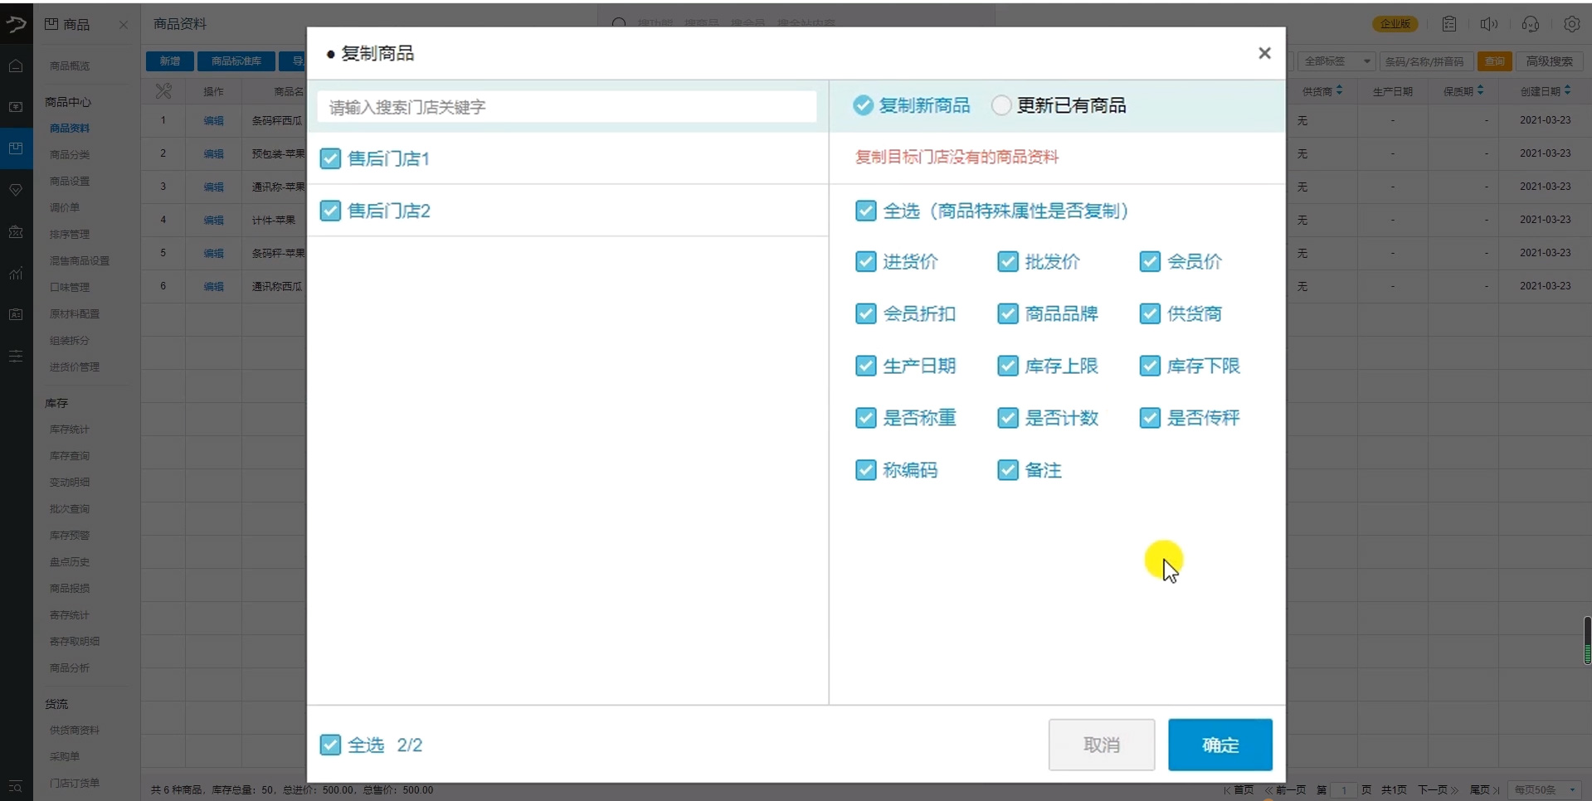
门店商品 – 创建普通常规商品
对已经创建好了的商品，还未同步到其他门店的，也可以点击顶部的‘复制到...’按钮，可以选择复制到其他门店。

Slide 21
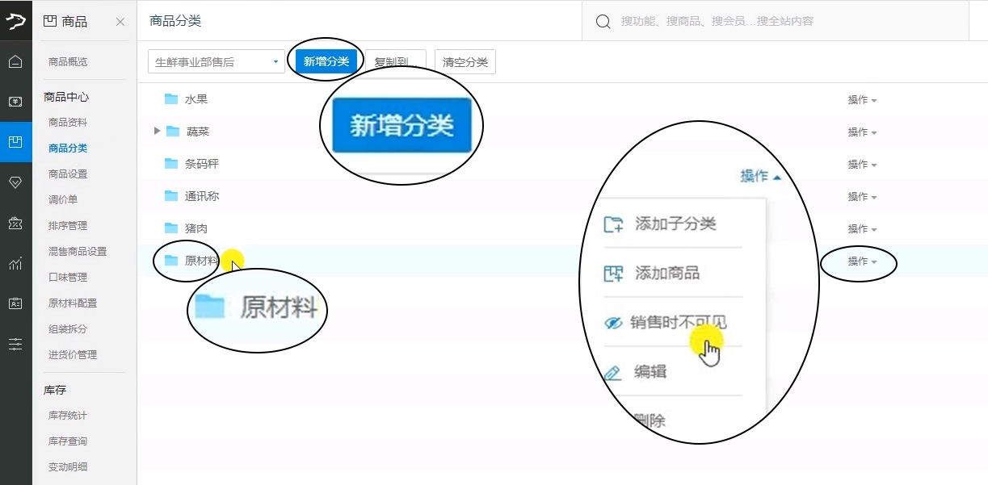
门店商品 – 创建特殊规格商品(肉类分割)
肉类分割设置（适用商品：猪肉、牛肉等）
适用场景：进货一批白条猪肉，设置为原材料，即为总库存。按照不同的部位进行分割成排骨、五花肉、梅花肉等，以各自不同的价格销售，卖出排骨后，系统只减少原材料白条猪的库存，分割后的商品无库存；
先创建一个分类，命名为‘原材料’，用来对后面新增加原材料商品进行归类。原材料分类可点‘操作’设置为前台收银端不可见；

Slide 22
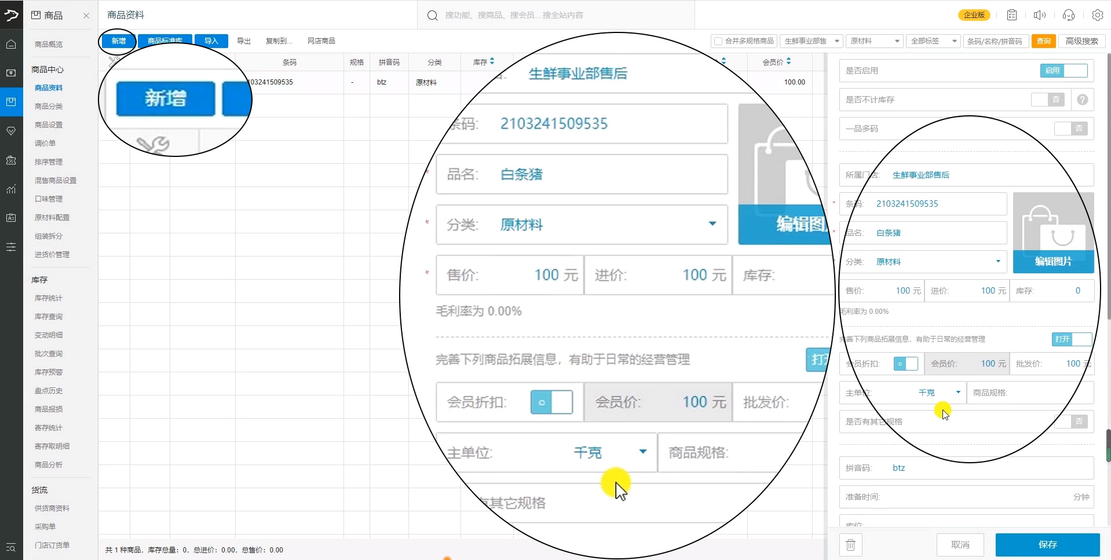
门店商品 – 创建特殊规格商品(肉类分割)
新增一个商品，将它当作原材料，商品品名填写为‘白条猪’，分类选择‘原材料’，主单位选择‘千克’，按创建普通常规商品规则填写设置完后，提交保存。

Slide 23
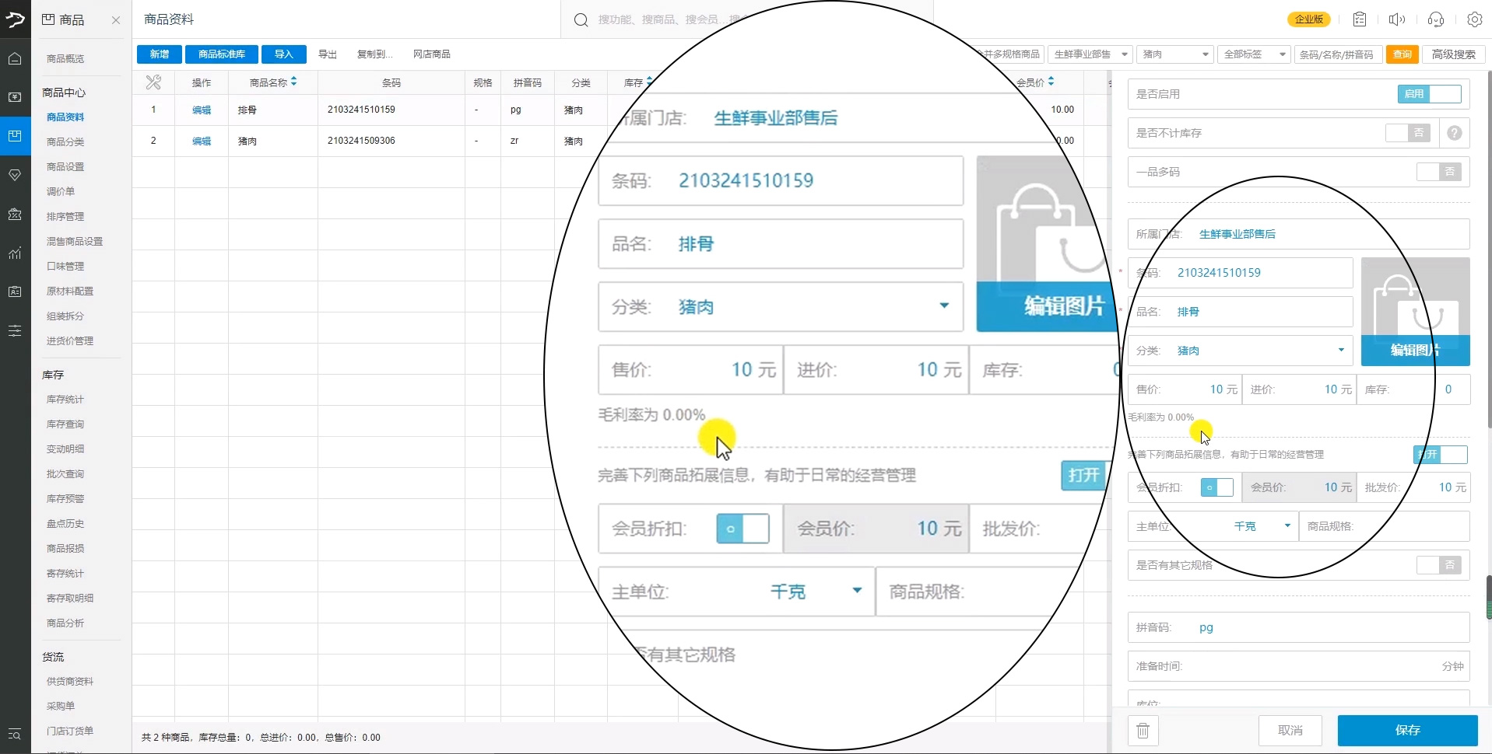
门店商品 – 创建特殊规格商品(肉类分割)
新增分割后的商品，如：排骨、猪肉等，分类选择‘猪肉’，主单位选择‘千克’，按创建普通常规商品规则填写设置完后，提交保存。

Slide 24
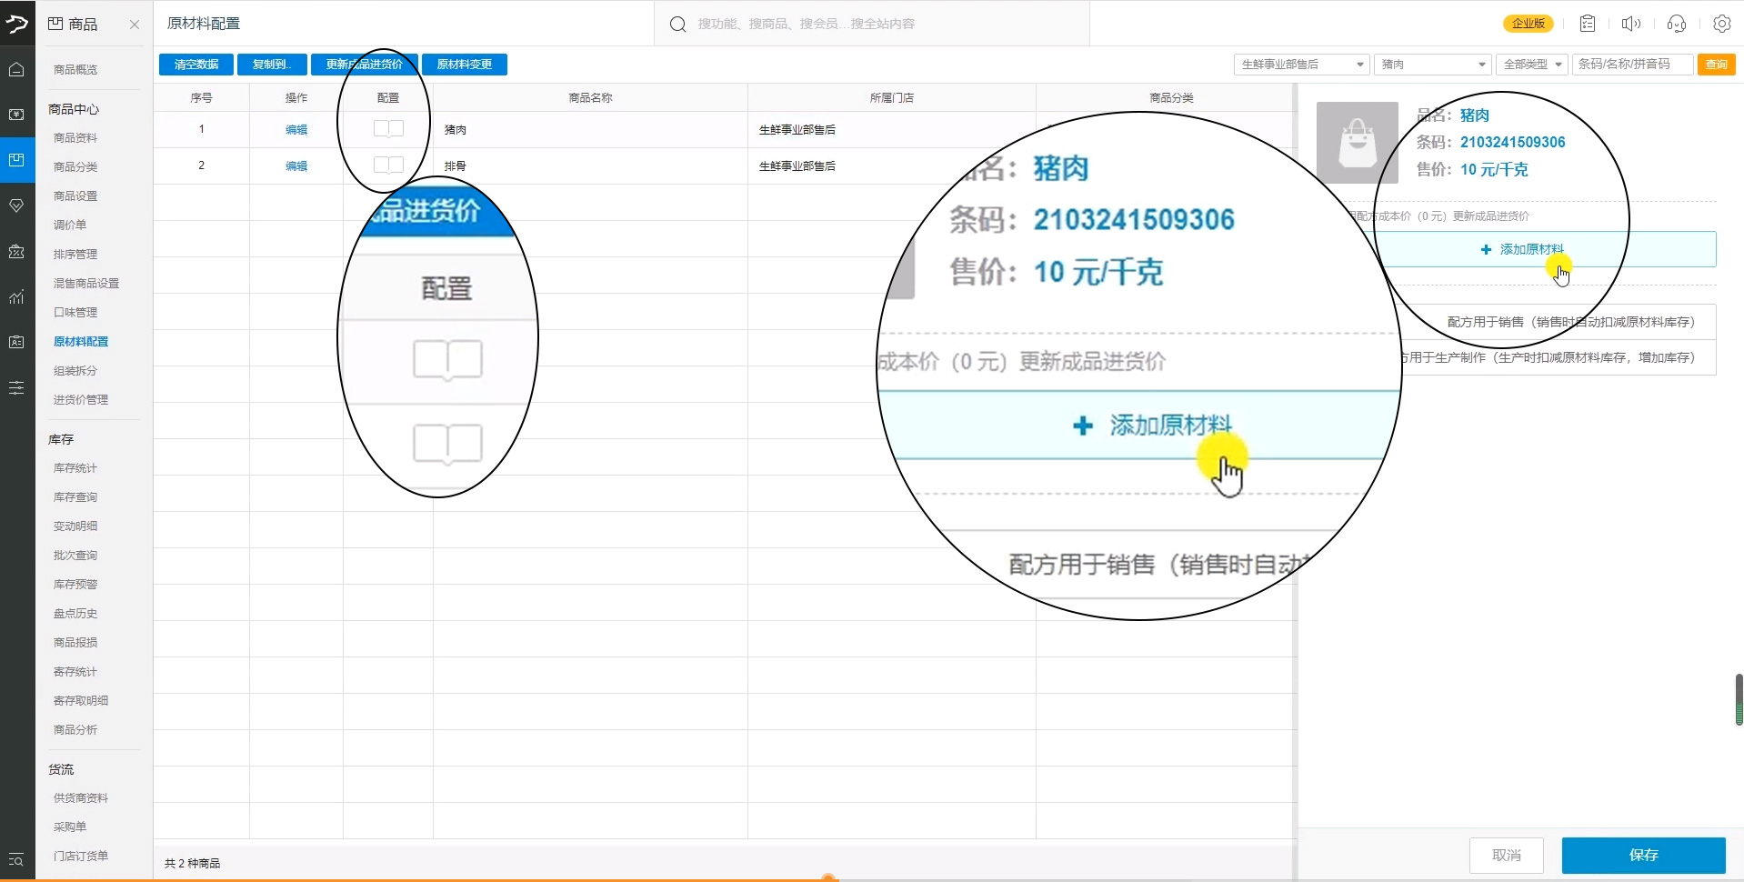
门店商品 – 创建特殊规格商品(肉类分割)
点击左侧菜单，进入原材料配置，找到刚刚创建的排骨、猪肉两个商品，点击配置，在右侧框里面点击‘+添加原材料’，在弹出的商品查找框里，搜索找到‘白条猪’商品，点击添加到配方，检查匹配的数量为1千克排骨等于1千克白条猪。

Slide 25
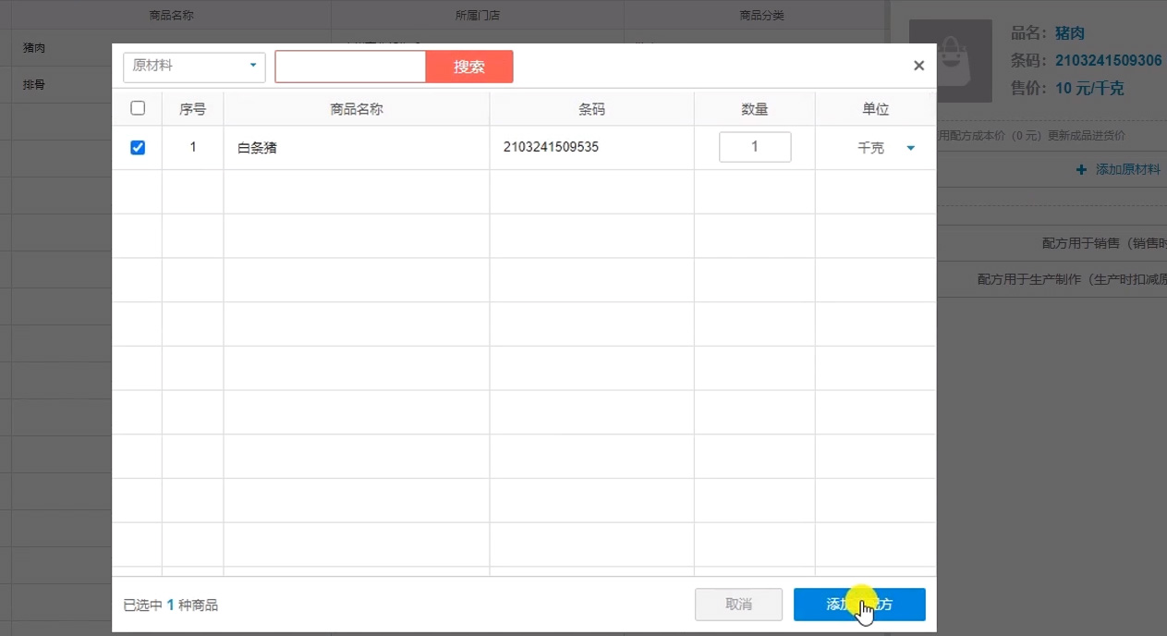
门店商品 – 创建特殊规格商品(肉类分割)
在弹出的商品查找框里，搜索找到‘白条猪’商品，点击添加到配方，检查匹配的数量为1千克排骨等于1千克白条猪。

Slide 26
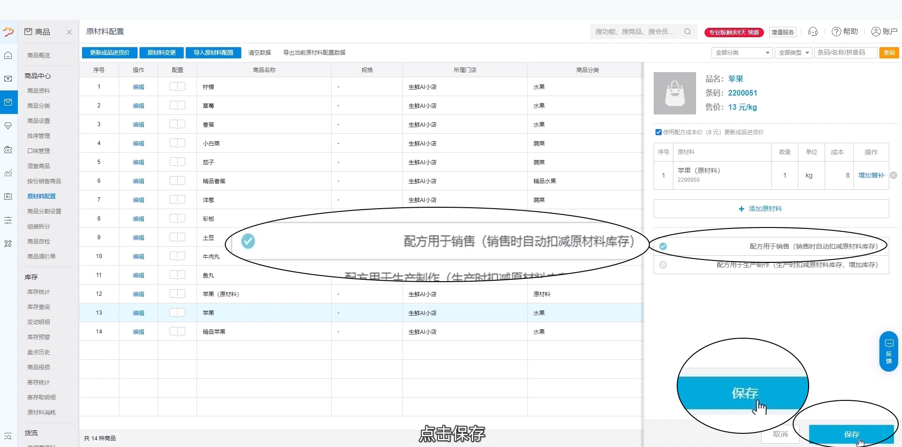
门店商品 – 创建特殊规格商品(肉类分割)
再勾选下方选项‘配方用于销售’，提交保存。即完成设置，售卖排骨等就会减少白条猪主库存。

Slide 27
门店商品 – 创建特殊规格商品(肉类分割)
再勾选下方选项‘配方用于销售’，提交保存。即完成设置，售卖排骨等就会减少白条猪主库存。

Slide 28
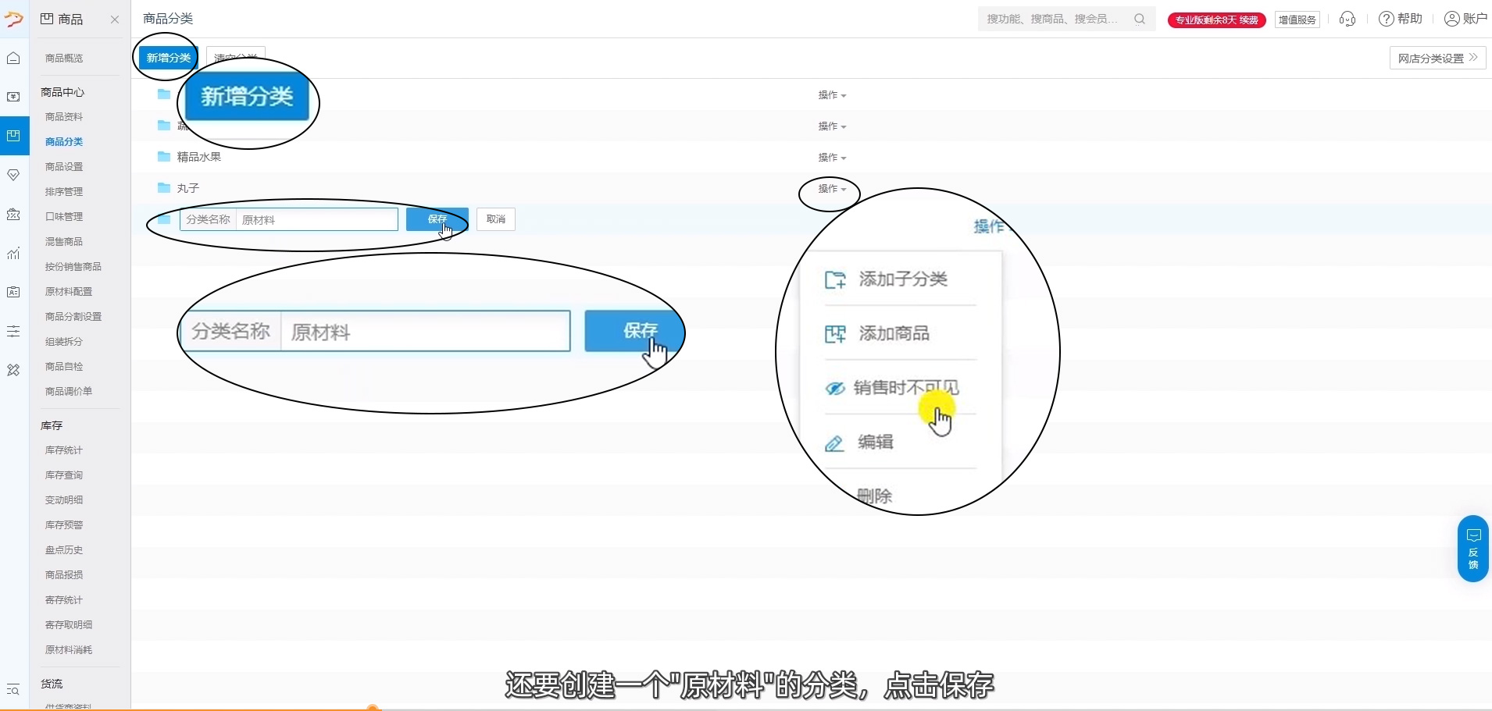
门店商品 – 创建特殊规格商品(水果分级)
水果分级设置（适用商品：苹果，土豆等）
适用场景：根据商品不同品质级别，用不同价格销售。例如：进货一批苹果，设置为原材料，即为总库存。再按不同品质分级为，精品苹果、普通苹果、次果，分别设置不同售价。卖出相应苹果后，，系统只减少原材料苹果的库存，分级后的商品无库存;
先创建一个分类，命名为‘原材料’，用来对后面新增加原材料商品进行归类。原材料分类可点操作设置为前台收银端不可见。

Slide 29
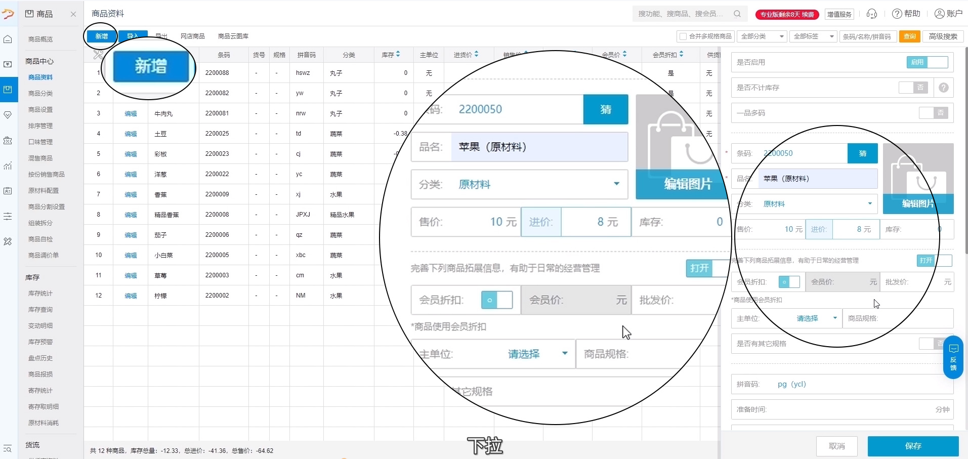
门店商品 – 创建特殊规格商品(水果分级)
新增一个商品，将它当作原材料，商品品名填写为‘苹果（原材料）’，分类选择‘原材料’，主单位选择‘千克’，按创建普通常规商品规则填写设置完后，提交保存。

Slide 30
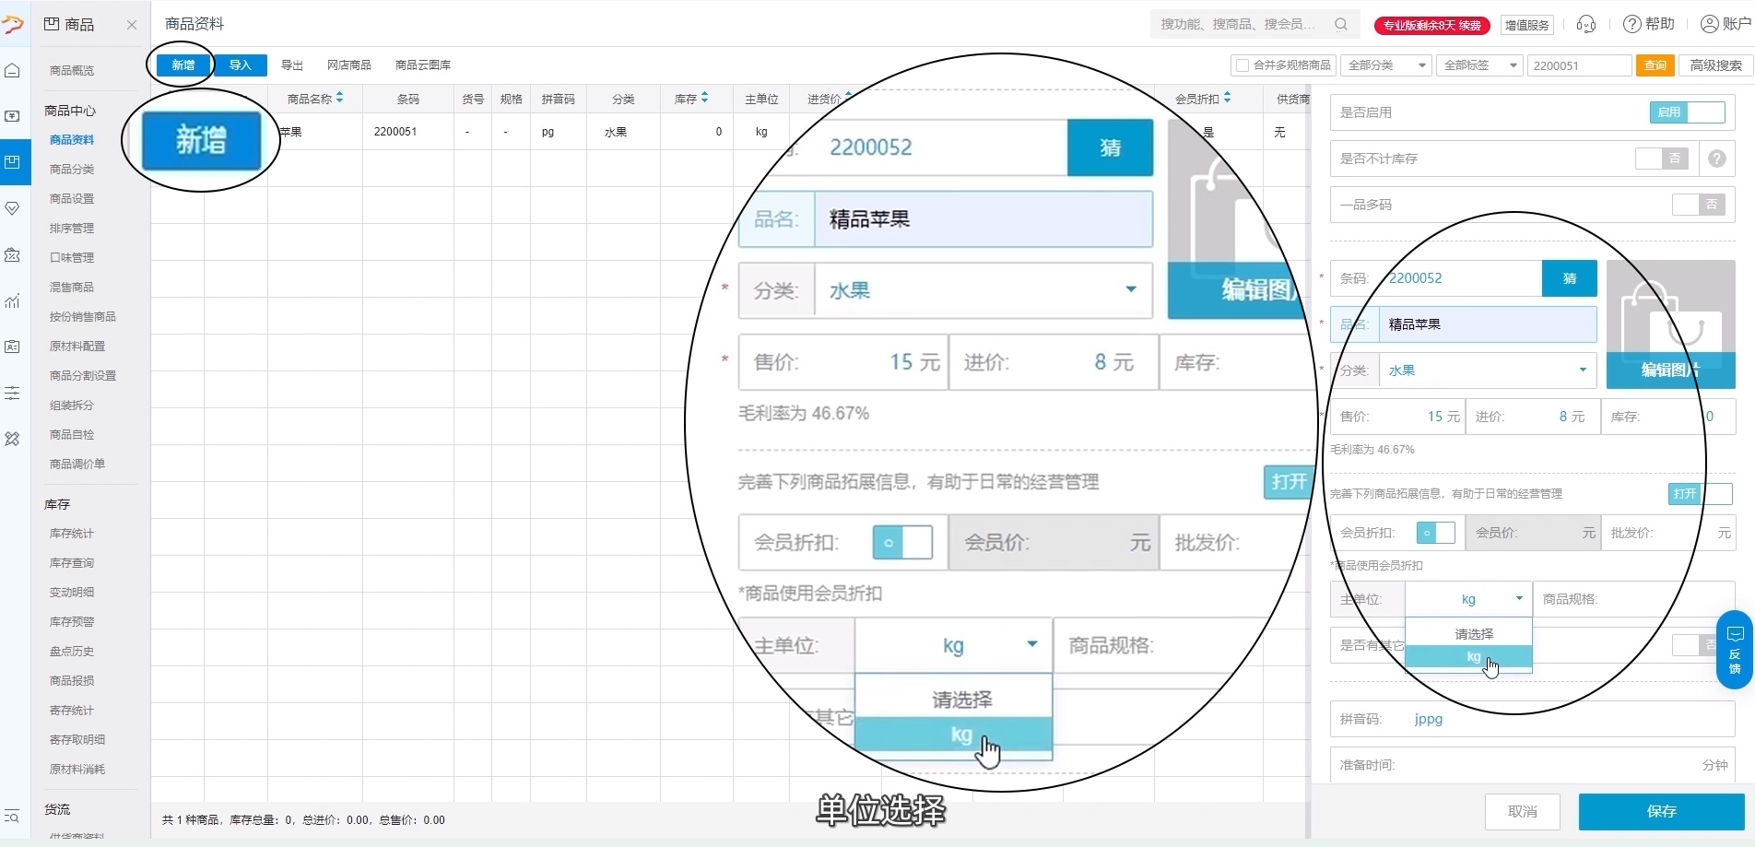
门店商品 – 创建特殊规格商品(水果分级)
新增分级后的商品，如：精品苹果、普通苹果等，分类选择‘水果’，主单位选择‘千克’，按创建普通常规商品规则填写设置完后，提交保存。

Slide 31
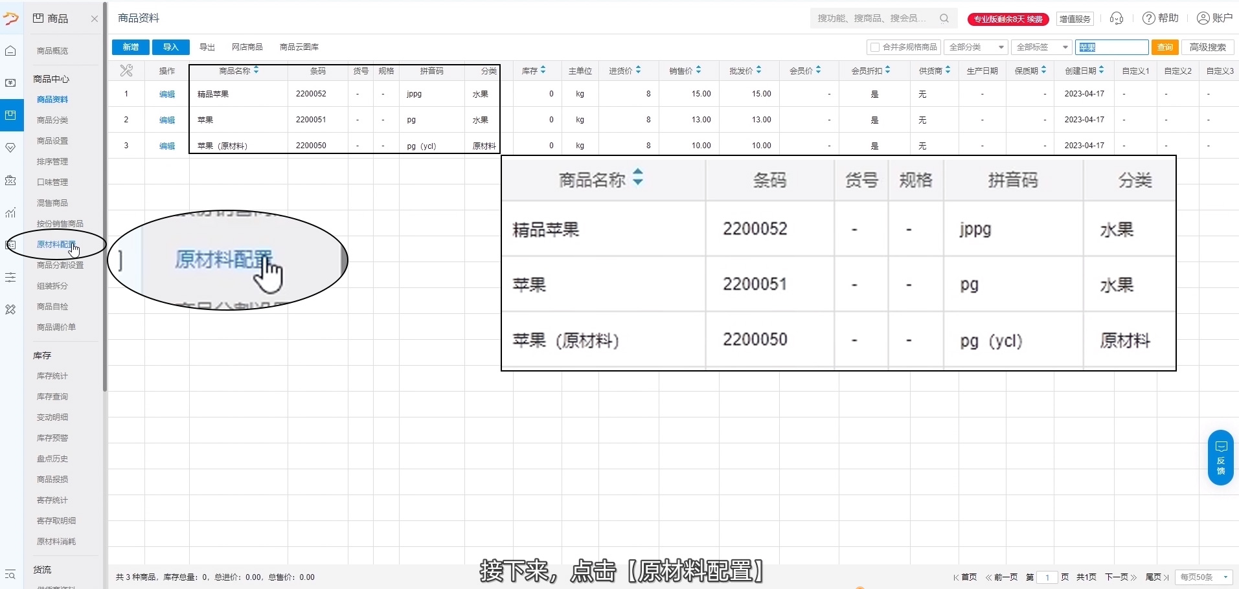
门店商品 – 创建特殊规格商品(水果分级)
点击左侧菜单，进入原材料配置

Slide 32
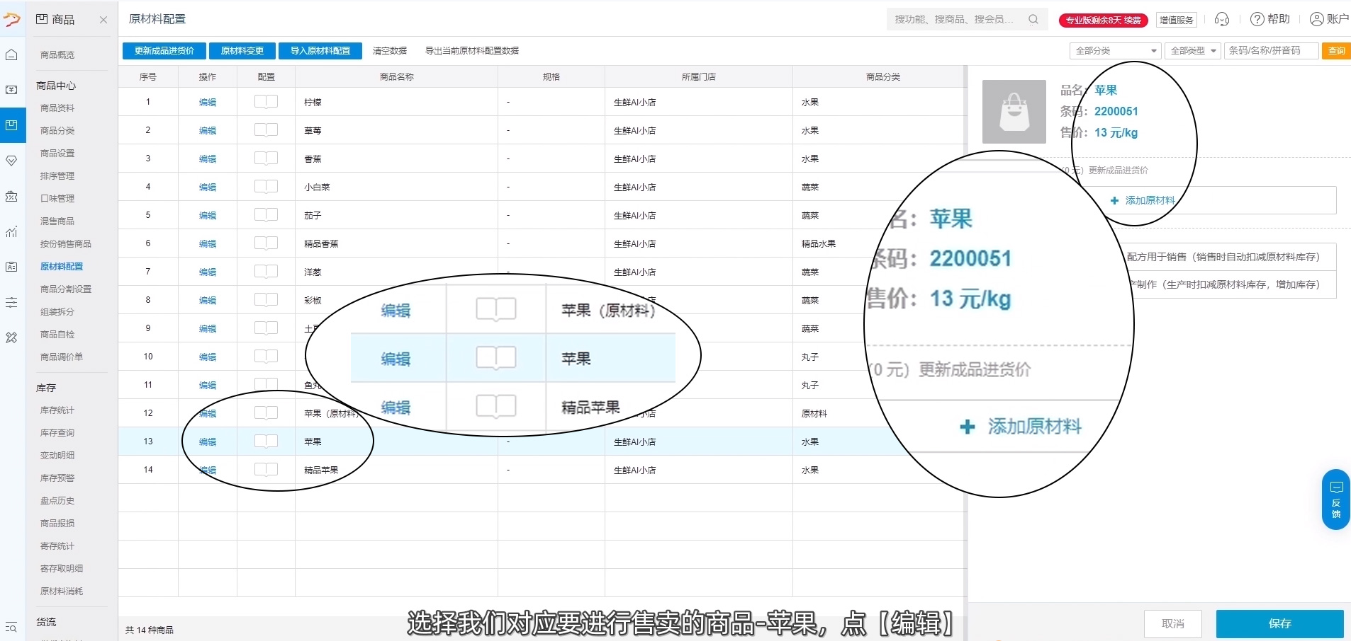
门店商品 – 创建特殊规格商品(水果分级)
找到刚刚创建的精品苹果、普通苹果两个商品，点击配置，在右侧框里面点击‘+添加原材料

Slide 33
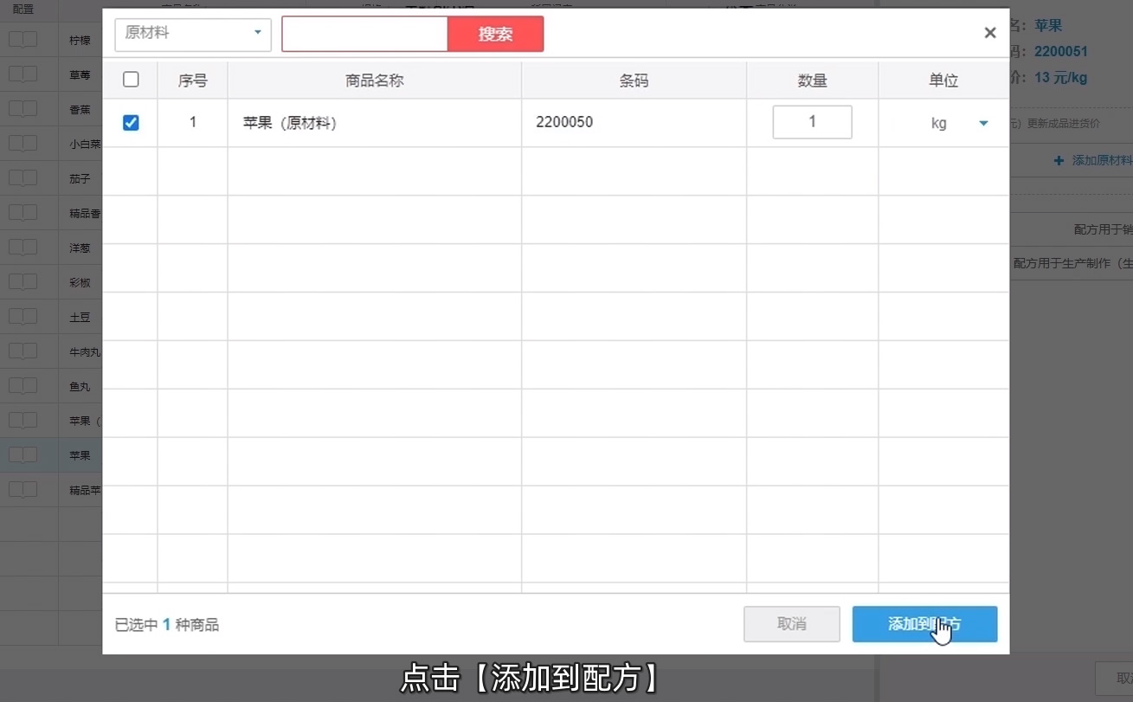
门店商品 – 创建特殊规格商品(水果分级)
在弹出的商品查找框里，搜索找到‘苹果（原材料）’商品，点击添加到配方，检查匹配的数量为1千克精品苹果等于1千克苹果（原材料）。

Slide 34
门店商品 – 创建特殊规格商品(水果分级)
再勾选下方选项‘配方用于销售’，提交保存。即完成设置，售卖精品苹果等就会减少苹果（原材料）主库存。

Slide 35
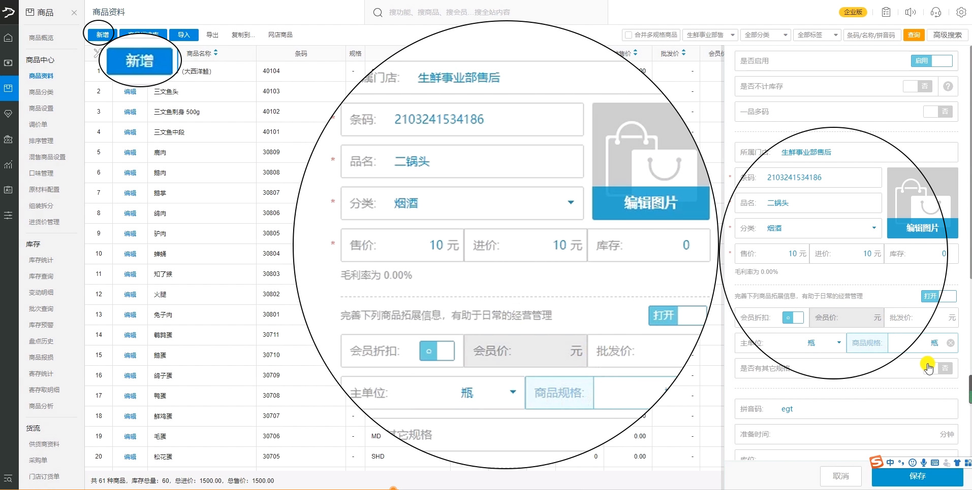
门店商品 – 创建特殊规格商品(组装拆分)
商品组装拆分（适用商品：饮料，需拆开卖商品等）
适用场景：一打6瓶，一箱12瓶，一包20袋等此类商品，进货库存为大件，但需拆成小件卖的商品。例如：进货10箱二锅头为6瓶装的。以最小件单位创建商品，也就是创建单位为‘瓶’的二锅头商品，多规格处增加‘箱’，系统会自动生成单位‘瓶’与单位为‘箱’的两个关联商品。当售卖1瓶二锅头后，库存就会变为：单位为箱的商品是9箱，为瓶的商品是5瓶；
第一种方案：是增加新商品时设置。先增加商品基本信息‘二锅头’，设置主单位为‘瓶’，商品规格‘瓶’。

Slide 36
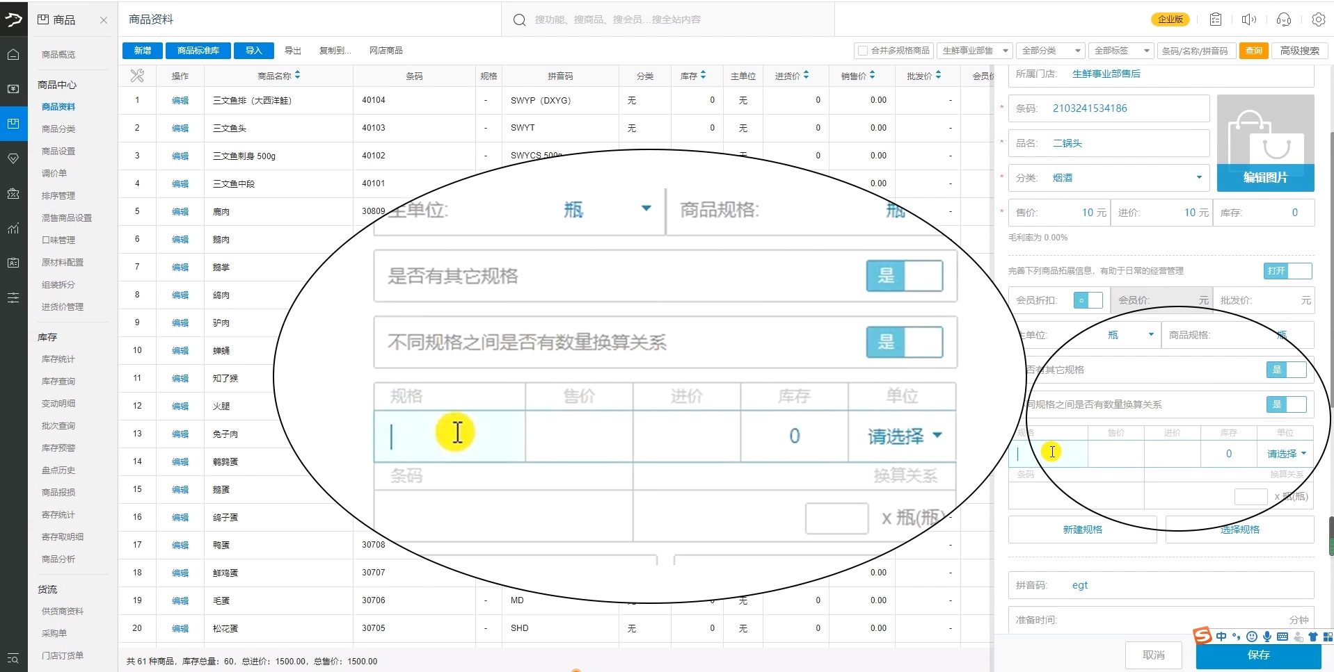
门店商品 – 创建特殊规格商品(组装拆分)
选择是否有其他规格，打开‘是’，下面规格之间是否有数量换算关系，打开‘是’。

Slide 37
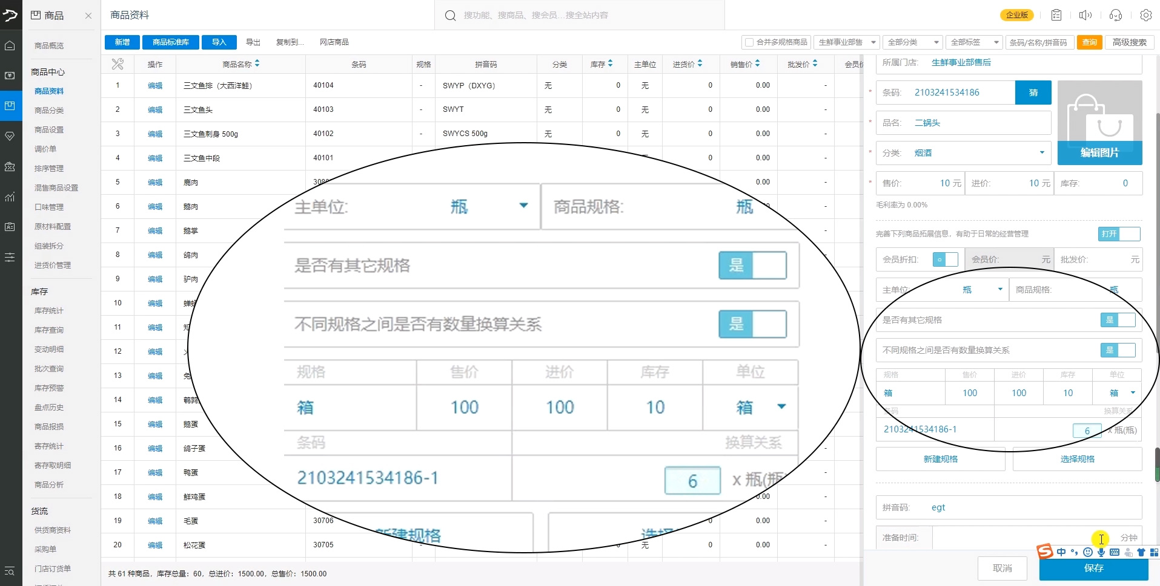
门店商品 – 创建特殊规格商品(组装拆分)
规格名称填写‘箱’，价格按一箱实际填写，单位选择‘箱’，条码按规则填写个新的（需根仓库商品编码对应匹配一致），数量这里按一箱6瓶的话，数量填6。提交保存，按需求选择是否同步其他门店。

Slide 38
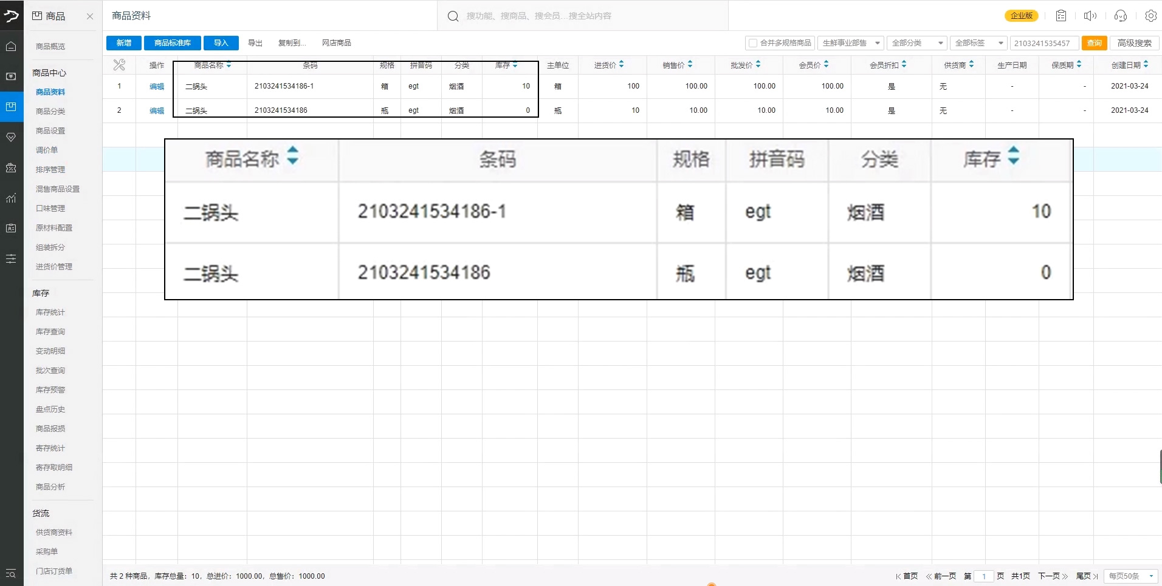
门店商品 – 创建特殊规格商品(组装拆分)
保存后，系统会生成两个商品，一个规格单位是‘箱’，一个规格单位是‘瓶’，在收银前台售卖一箱，即减少商品‘箱’的库存，若售卖规格是‘瓶’的时候，会自动扣减商品整‘箱’的库存，同时计算出‘瓶’的库存。

Slide 39
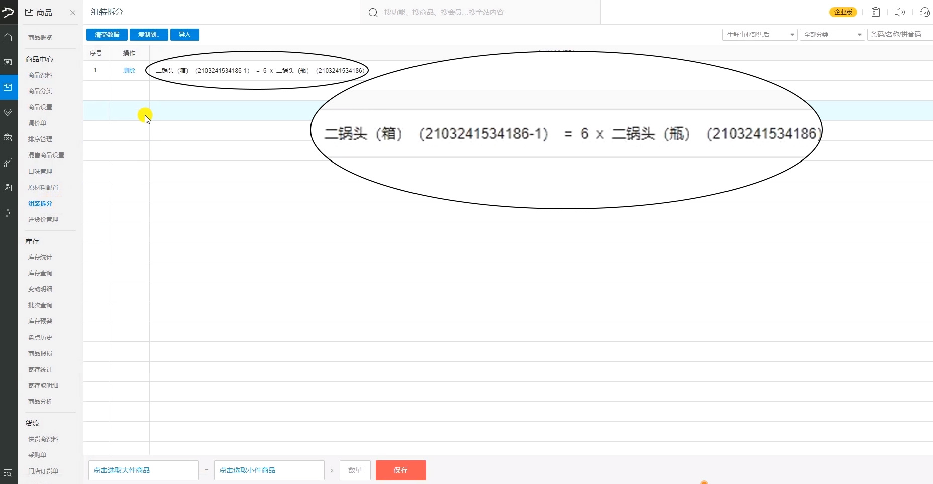
门店商品 – 创建特殊规格商品(组装拆分)
第二种方案：对已经创建好了的商品进行关联绑定规格关系。打开左侧菜单栏‘组装拆分’，可以看到之间新增商品时，已经绑定好的商品关系。

Slide 40
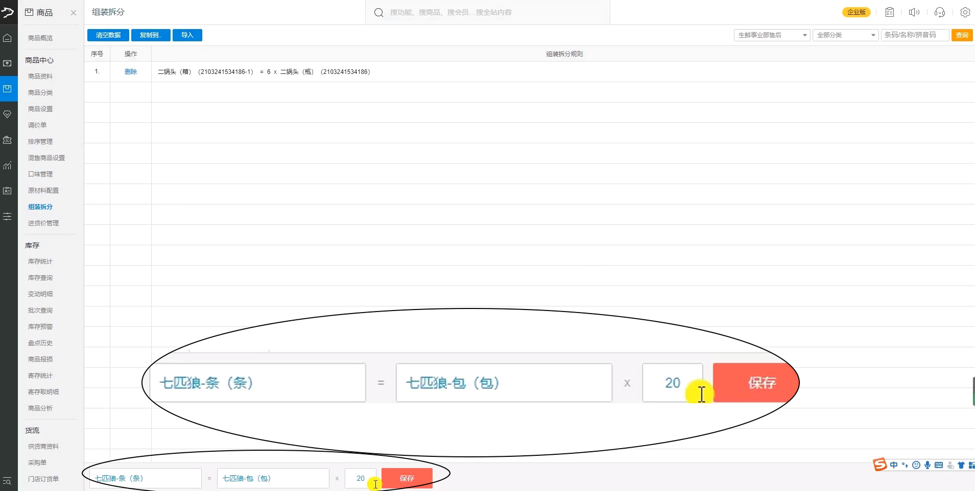
门店商品 – 创建特殊规格商品(组装拆分)
在底部还可以继续新增商品间数量换算关系，选择已经创建好了的大件商品，再选择对应的小件商品再乘以相应的数量，以达到规格库存数量相匹配。

Slide 41
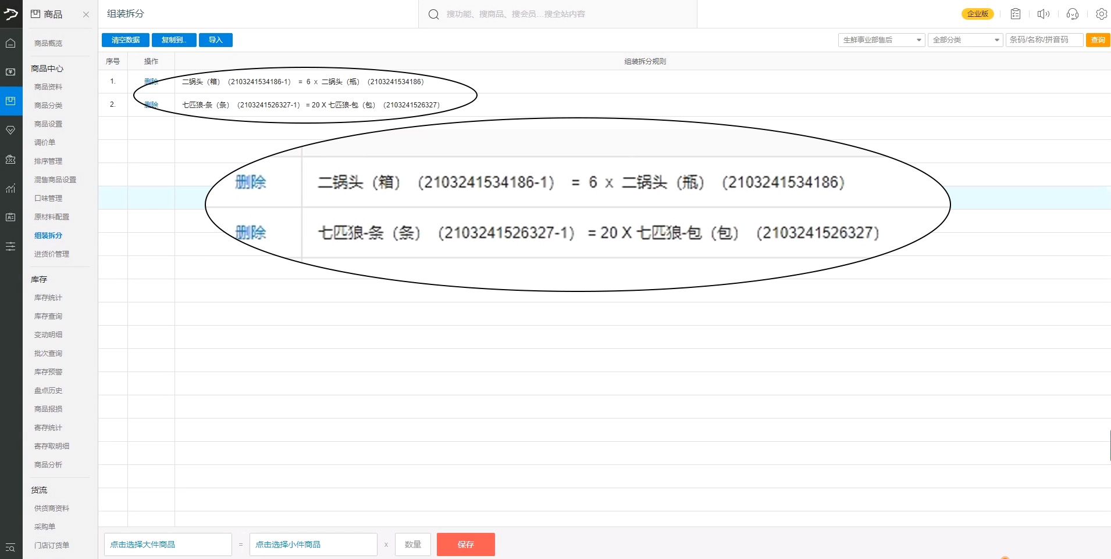
门店商品 – 创建特殊规格商品(组装拆分)
再点击保持，即刻生成商品规则数量之间的关联关系。

Slide 42
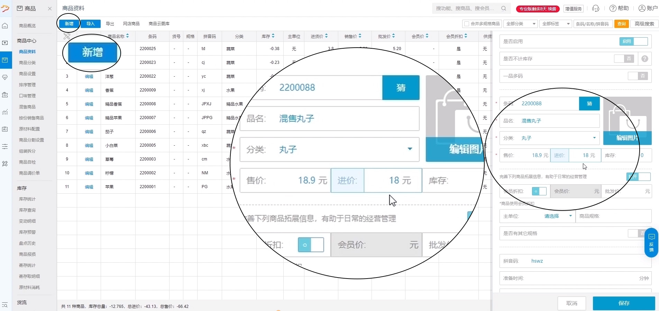
门店商品 – 创建特殊规格商品(混售商品)
混售商品设置（适用商品：各类火锅丸子等）
适用场景：火锅丸子包含：牛肉丸、香菇丸、鱼丸等，每种商品进价不一样，售价一致，进货时又是独立库存，可以混在一起称重销售，也支持单卖。混售丸子售卖后系统按比例扣减各丸子的库存；
先创建混售商品资料和混售子商品资料，点击商品资料，先新增商品，添加商品名‘混售丸子’混售商品资料，是否称重开关打开。

Slide 43
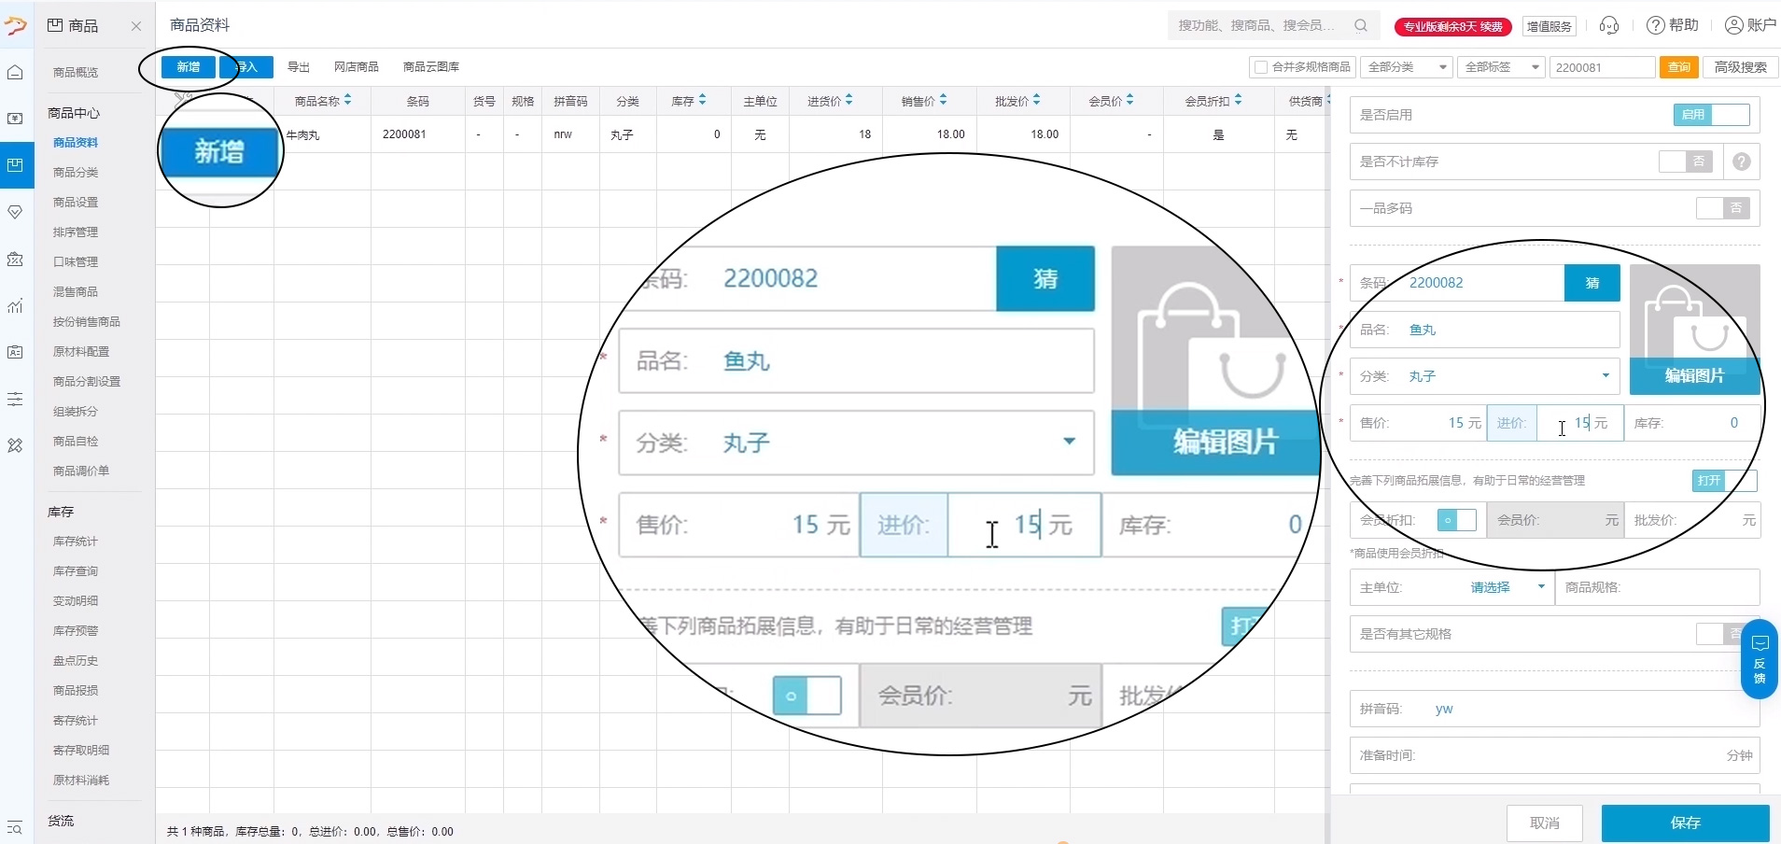
门店商品 – 创建特殊规格商品(混售商品)
相同操作，再新增混售子商品资料，包含：牛肉丸、鱼丸。

Slide 44
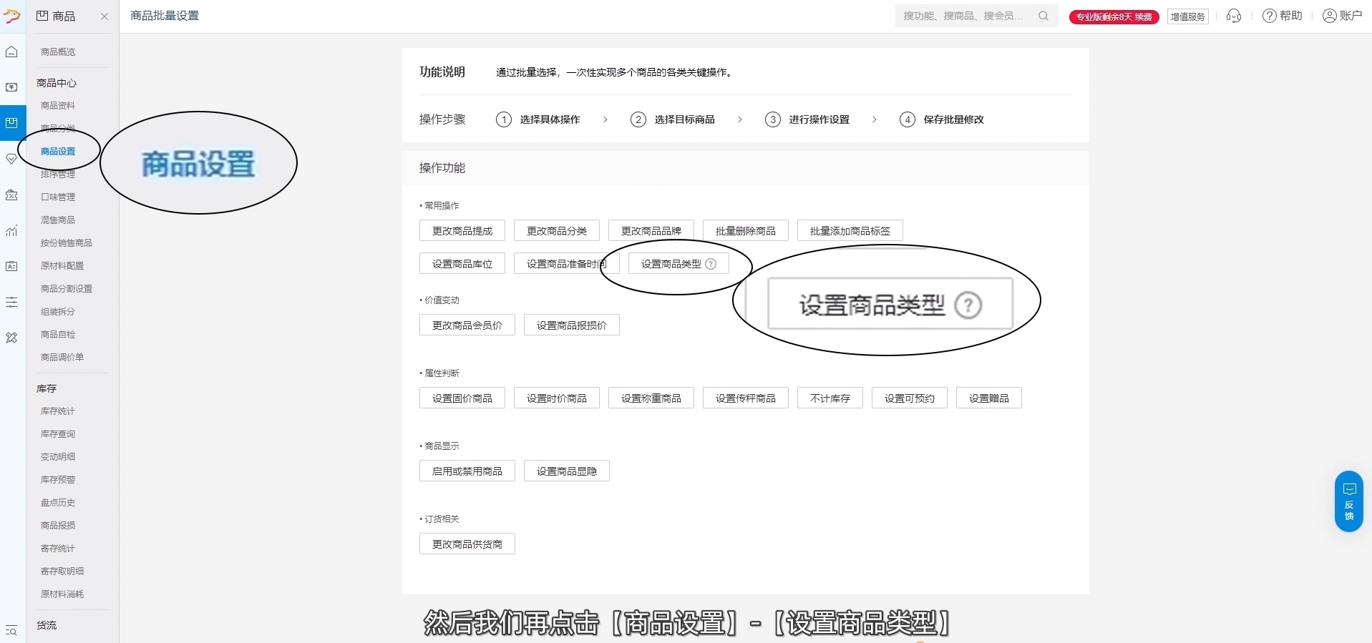
门店商品 – 创建特殊规格商品(混售商品)
点击左侧菜单栏‘商品设置’，点击‘设置商品类型’

Slide 45
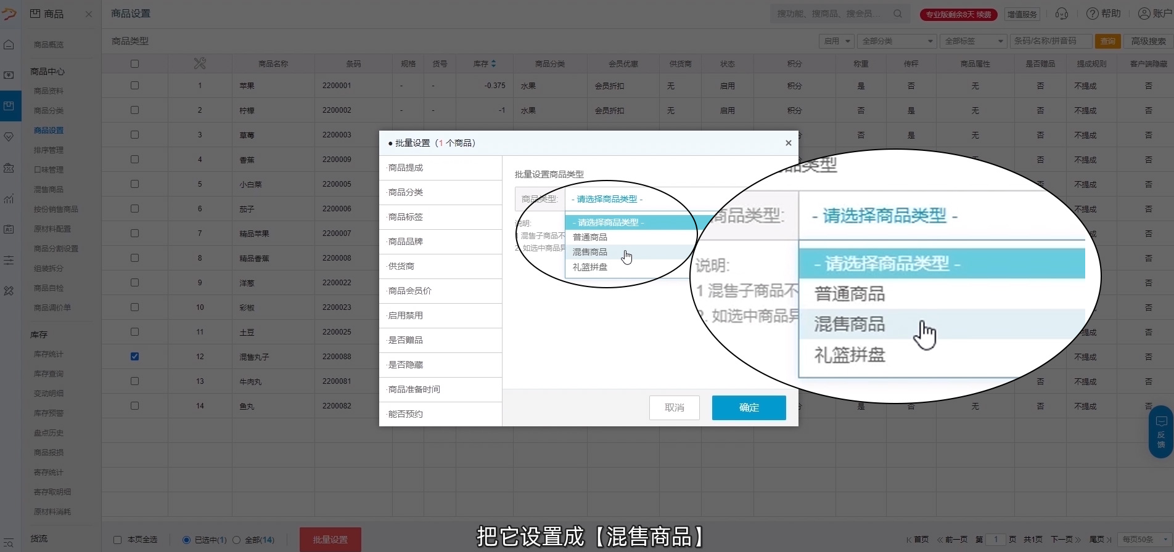
门店商品 – 创建特殊规格商品(混售商品)
找到‘混售丸子’商品勾选，点击底部的‘批量设置’，将它的商品类型设置成‘混售商品’。

Slide 46
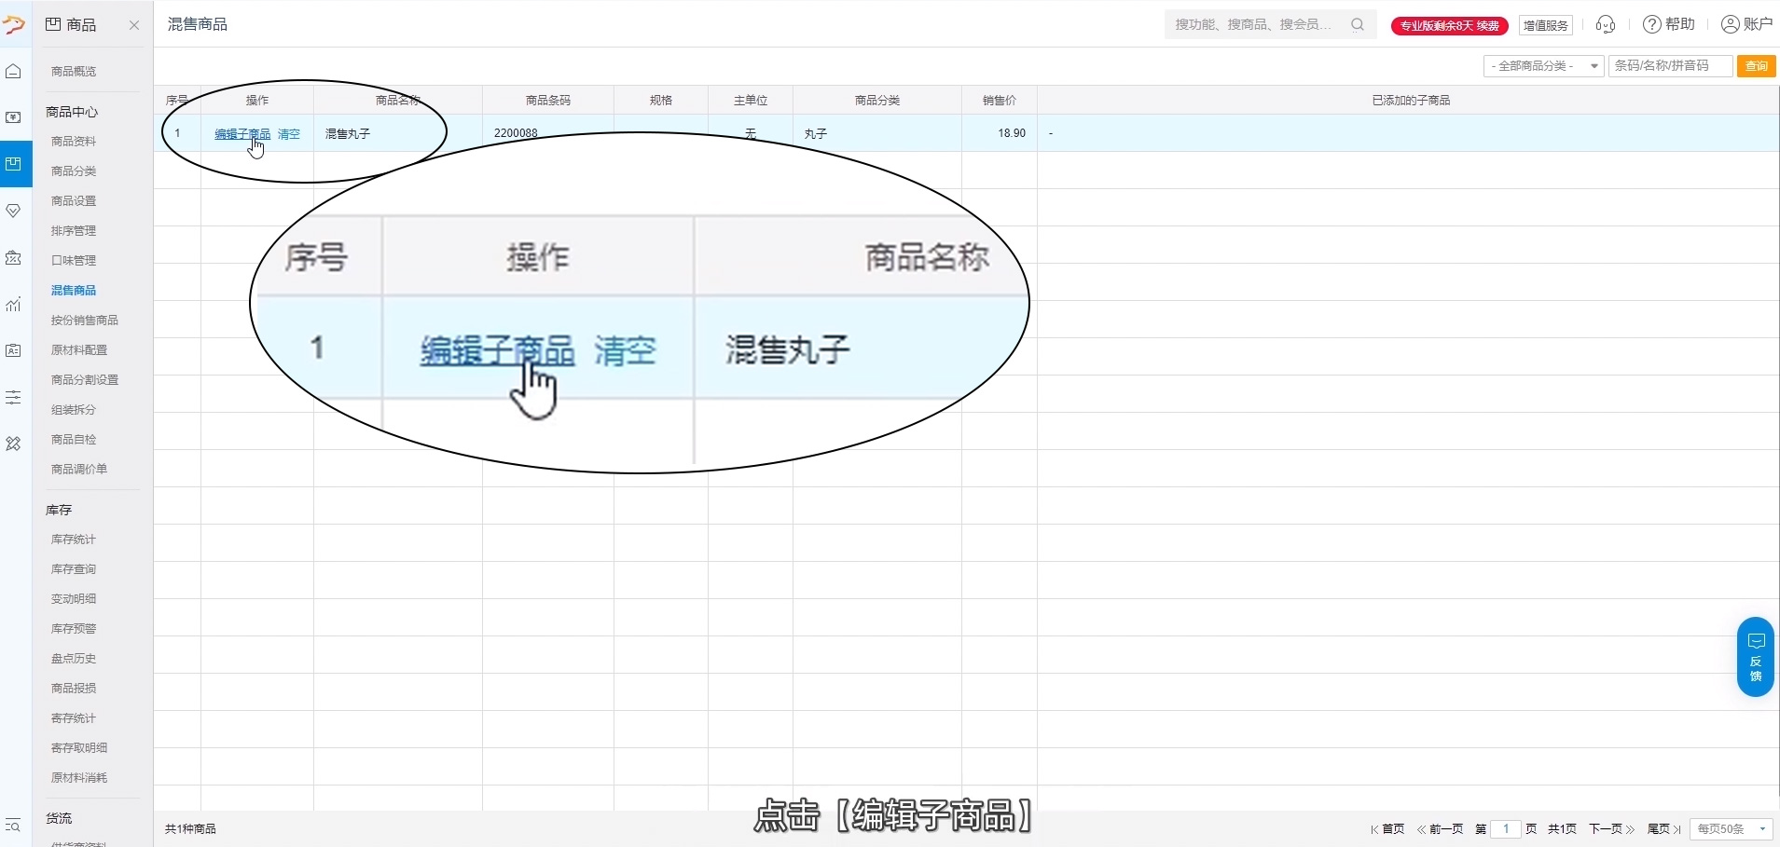
门店商品 – 创建特殊规格商品(混售商品)
再点击左侧菜单栏‘混售商品’，找到‘混售丸子’，点击编辑子商品

Slide 47
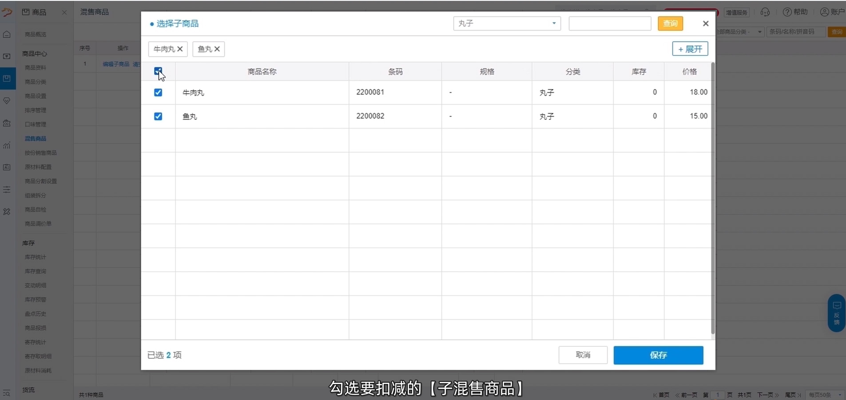
门店商品 – 创建特殊规格商品(混售商品)
弹框里面搜索找到‘牛肉丸、鱼丸’两个子商品，勾选保存。就设置成功了。

Slide 48
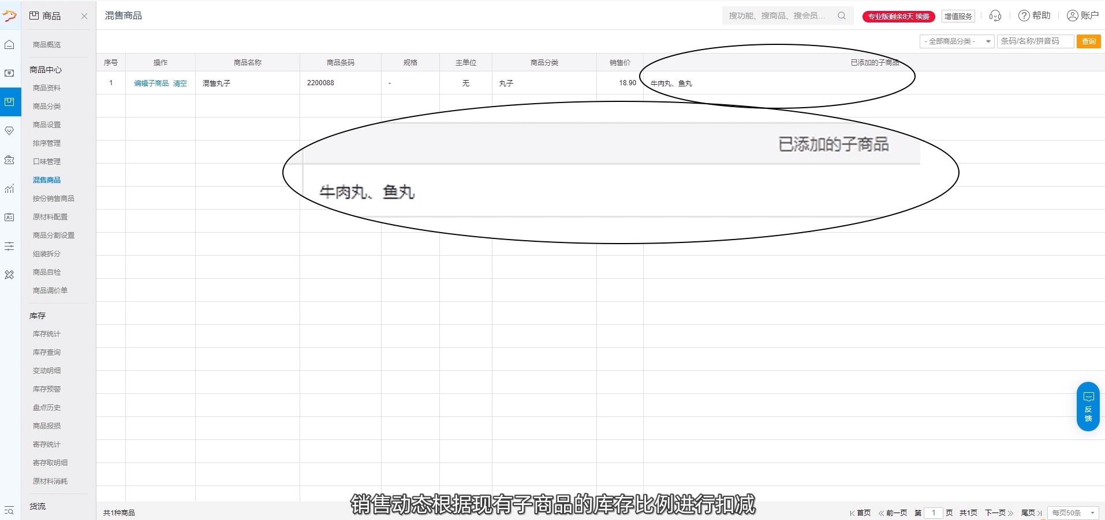
门店商品 – 创建特殊规格商品(混售商品)
注意：混售商品是不支持采购的，也不存在库存，库存是按子商品的库存统计的，销售动态是根据现有子商品的库存比例进行相应扣减。

Slide 49
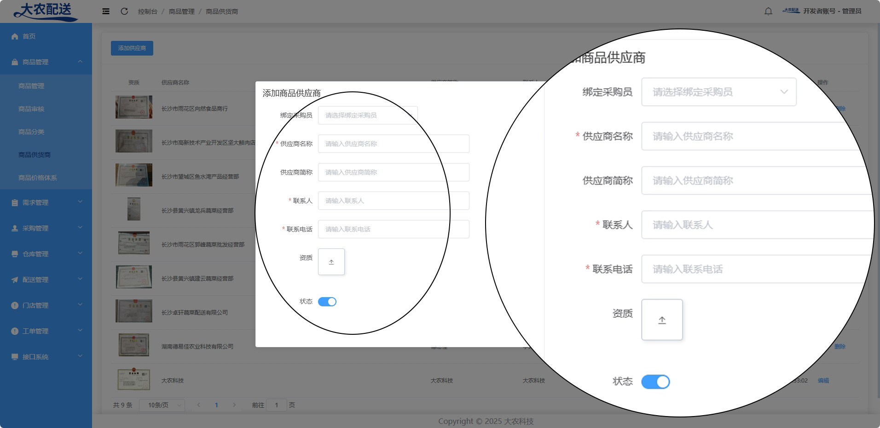
仓库商品 - 供货商
1、供应商管理菜单：商品管理 -> 商品供货商；
2、添加商品前必须先要将相应的供货商建立；
3、供货商绑定采购员，商品在采购时会自动划分到相应的采购员采购单；
4、供货商资质上传供货商的营业执照；

Slide 50
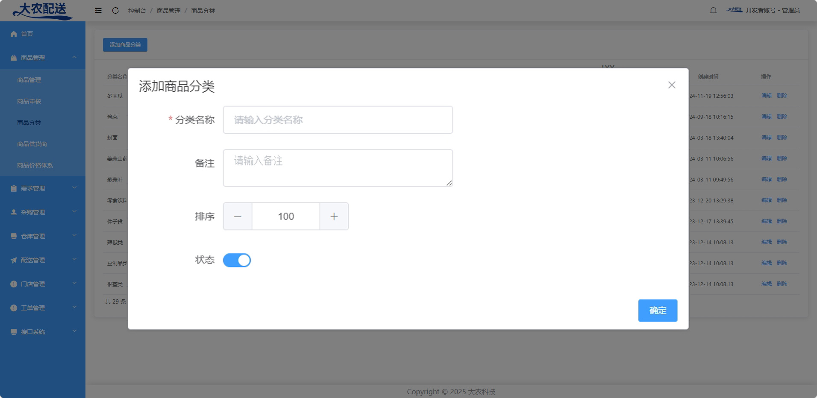
仓库商品 - 供货商
1、商品管理菜单：商品管理 -> 商品分类；
2、商品分类目前只有一级分类；
3、添加完成直接确认保存即可

Slide 51
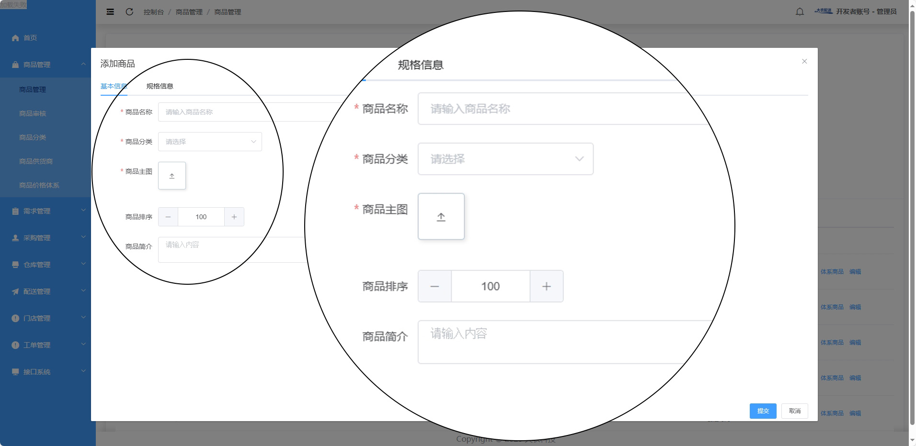
仓库商品 – 创建商品
1、商品管理菜单：商品管理 ->商品管理；
2、商品名称、商品分类、商品主图为必填项。商品名称在系统中不可重复；

Slide 52
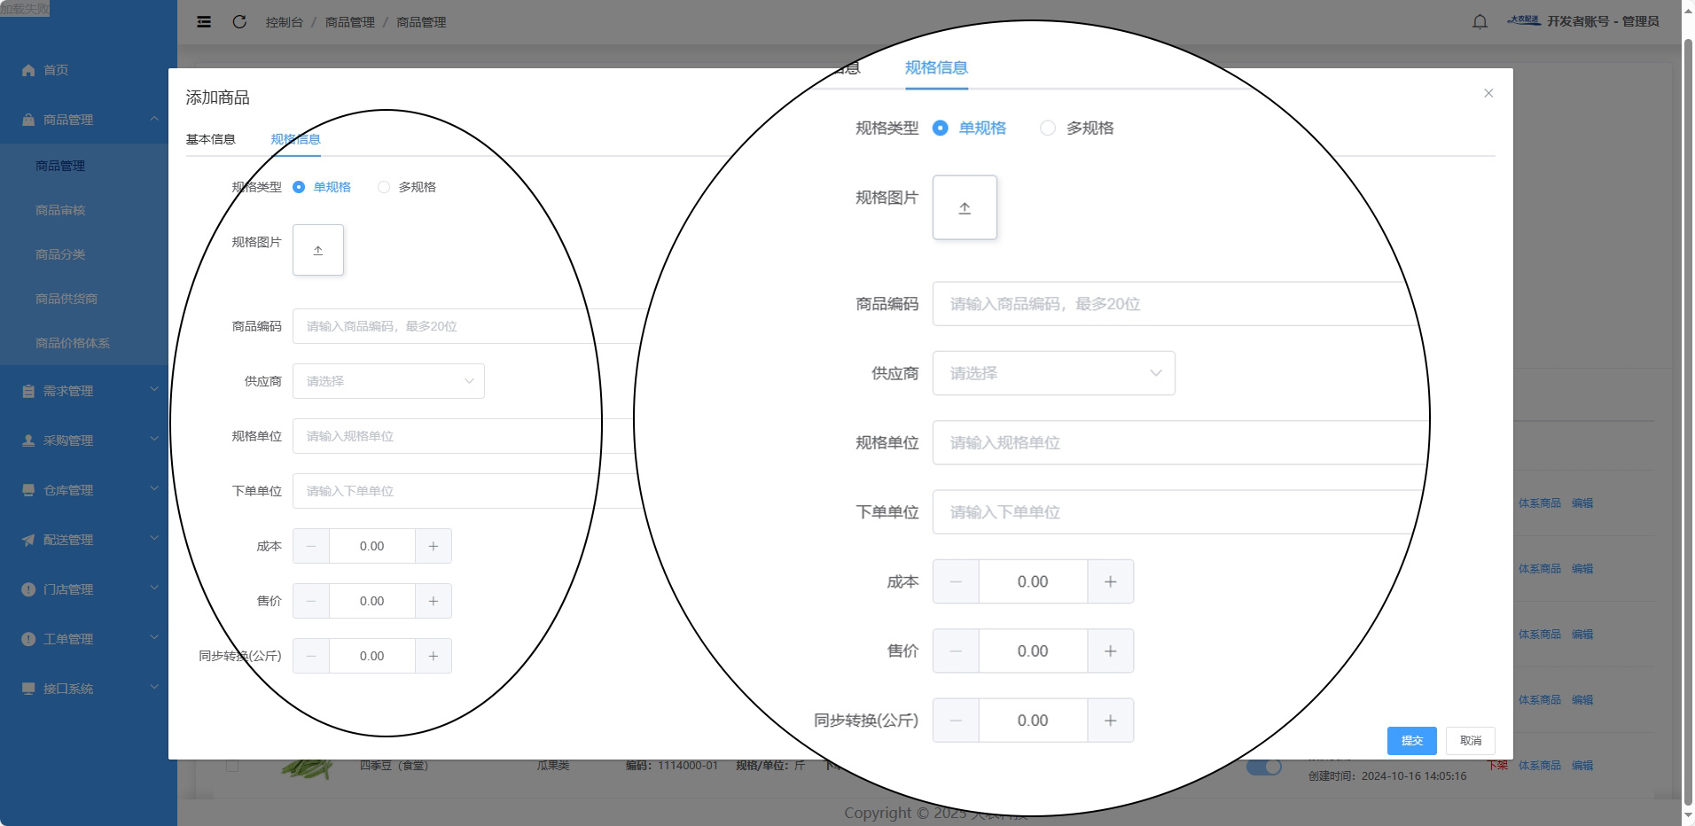
仓库商品 – 创建商品
1、单规格：表示商品只有一种规格，例如白萝卜只论斤来售卖，那么就只有“斤”这一种规格，就只需要设置单规格即可；
2、商品编码：需要和门店收银系统的商品条码保持一致
3、供应商：选择对应的供应商，如果更换了供应商供应商品，需要及时更换
4、规格单位成本、售价：根据商品实际情况填写
5、同步转换：是当前商品的单位和公斤的转换设置。例如当前商品的单位是“斤”，这里填写0.5。如果当前商品的单位是“公斤”，这里就填写1。其它情况下不填写，默认即可

Slide 53

仓库商品 – 创建商品
1、多规格：表示商品有多种规格，例如系统中的小白菜，有“斤”和“把”两种售卖规格；
2、点击“添加规格”按钮，输入规格名称和属性值，添加相应的规格；
3、添加完规格后，点击“生成多规格”按钮。就会根据相应的规格属性，计算后生成sku商品；
4、批量更新：批量更新栏数据填写后，点击批量更新会更新所有sku商品的相对应的数据

Slide 54



仓库商品 – 创建商品
组合规格：例如有规格和重量两个规格，两个规格中各有一个或多个属性。就会根据属性进行计算，生成相对应的sku商品；

Slide 55

仓库商品 - 上下架
商品必须上架才能显示在用户端下单，在“上架状态”栏目可以看到当前商品状态。在“操作”栏点击“上架”、“下架”按钮就可以设置商品上下架；

Slide 56

仓库商品 - 价格体系
价格体系商品是编辑当前商品已经加入的价格体系的价格、成本倍率、成本加价以及当前商品在价格体系中显示状态；
注：如需删除商品规格在体系中显示，将所有设置项设置为0即可；

Slide 57

仓库商品 - 价格体系
1、商品价格体系菜单：商品管理 -> 商品价格体系；
2、添加一批商品，将商品设置成指定的价格，然后将相同配送价格的需求方（门店、B端）
3、添加价格体系：输入价格体系名称，添加完成；
4、查看商品：查看价格体系中的商品列表
5、商品分类：体系中商品分类下的商品统一使用的规则；
6、编辑、删除：编辑体系名称和删除体系；

Slide 58

仓库商品 - 价格体系
添加价格体系商品有两种方式：手动添加、导入商品

Slide 59

仓库商品 - 价格体系
1、手动添加商品点击“添加商品”按钮；
2、在选择商品框输入商品名称会自动搜索相应商品选择。
2、报价状态：商品是否显示在下单商品中；
3、设置规格：多规格商品会显示所有sku商品，设置时，只需要设置需要在体系内售卖的规格数据，没有设置数据的规格将不会保存在体系中。
4、销售价格：销售价格不为0时，设置的价格将会直接显示在配送单；
5、成本倍率：在采购成本基础上灵活显示配送价；
6、成本加价：在采购成本基础上灵活显示配送价；

Slide 60
仓库商品 - 价格体系
成本倍率、成本加价说明
成本倍率：配送价格在成本的基础上计算，计算公式：成本*倍率=配送价
成本加价：配送价格在成本倍率计算的基础上增加价格，计算公式：成本*倍率+成本加价=配送价。
注意：成本倍率、成本加价设置如果小于1，配送价格将会低于成本价。设置成0，不会参与计算的。
01
02
03
成本倍率：1.2
成本加价：0
如果一个商品的采购成本是：5元
计算公式：5*1.2
这个商品最终的配送价格为：6元
成本倍率：1
成本加价：2.2
如果一个商品的采购成本是：5元
计算公式：5+2.2
这个商品最终的配送价格为：7.2元
成本倍率：1.1
成本加价：2.2
如果一个商品的采购成本是：5元
计算公式：5*1.1+2.2
这个商品最终的配送价格为：7.7元

Slide 61

仓库商品 - 价格体系
1、商品价格体系分类可以设置价格体系中所有分类下的商品统一使用成本倍率和成本加价。
2、成本倍率、成本加价使用方法和价格体系中商品使用方法一致。
3、价格体系商品分类和价格体系商品的设置关系是叠加关系。

Slide 62
TRAINING
03
PART
仓库商品采购、入库
仓库需求单采购、审核、入库

Slide 63

采购需求单
1、采购需求单菜单：采购管理 -> 采购需求单；
2、采购需求单是需求单在完成下单后（下单并且签字后），所生成的数据。采购需求单是需求单和采购单中间步骤，作用在于可将不同商品指定到不同的采购员

Slide 64

采购需求单
选择好需要采购的数据后，点击“创建采购单”按钮。在弹窗中可以选择“去库存”，去库存就是在采购数据中将仓库中现有的库存减去，然后计算出需要采购的实际数量。

Slide 65

采购分配采购员
1、分配采购员页面有三个操作区，采购员、供货商和采购商品列表
2、采购商品默认放在供货商下，不同的商品会对应不同的供货商；

Slide 66

采购分配采购员
1、选择好需要分配的商品，选择顶部的采购员，然后点击“加入采购”按钮。选择的商品就会自动加入到左侧采购员栏相应的采购员下方
2、选择商品可以在顶部选择分类（可多选），选择分类后点击“分类全选”按钮，操作后下方采购商品将会根据所选的分类选择对应的商品。然后分配给相应的采购员。
3、供应商下方相应的商品会按照供应商生成对应的采购单，采购员会自动分配到供货商绑定的相应的采购员账号。

Slide 67

采购单
1、采购单菜单：采购管理 -> 采购单；
2、采购单在采购员未填写采购数据前可以更换采购员。
3、可以勾选采购单并导出采购单；

Slide 68

采购单审核
采购员填写完采购单后，采购单的状态将变成“待审核”，同时操作菜单也会出现“审核”按钮。

Slide 69

采购单审核
1、查看采购员提交的商品采购数据是否有误，如果有则“审核不通过”打回给到采购员重新填写。
2、“审核”按钮为部分审核按钮，审核已提交的部分商品。
3、全部审核在底部选择“审核通过”、“审核不通过”状态，然后点击“提交”按钮进行审核
4、审核完成后，商品自动根据填写的采购数据入库

Slide 70

采购员填写采购单
采购员使用自己的采购员账号登录系统，系统分为电脑端和手机端。

Slide 71

采购员填写采购单
1、电脑端菜单：采购管理 -> 采购单。
2、 在需要填写数据的采购单操作菜单点击“填写数据”按钮进行采购数据录入

Slide 72

采购员填写采购单
1、点击底部“导出采购单”按钮，即可导出采购单数据。
2、在采购单中填写毛重/净重数量，然后填写采购单价/采购总价。
3、毛重/净重数量：两个重量都需要填写，默认是采购数量，可以是一样的值；
4、采购单价/采购总价：任意一个框填写后会自动计算另外一个数值，例如填写单价，会自动根据单价*净重数量计算出总价
5、部分提交：如果商品未全部采购完成，可先选择部分提交，已填写数据的部分会自动进入到部分提交列表。

Slide 73
采购员填写采购单
1、点击底部“导出采购单”按钮，即可导出采购单数据。
2、在采购单中填写毛重/净重数量，然后填写采购单价/采购总价。
3、毛重/净重数量：两个重量都需要填写，默认是采购数量，可以是一样的值；
4、采购单价/采购总价：任意一个框填写后会自动计算另外一个数值，例如填写单价，会自动根据单价*净重数量计算出总价
5、部分提交：如果商品未全部采购完成，可先选择部分提交，已填写数据的部分会自动进入到部分提交列表。

Slide 74



采购员填写采购单
1、手机端登录采购员账号，可以查看到待报价的采购单。
2、进入到待报价的采购单，可以进行采购报价和提交审核。

Slide 75
TRAINING
04
PART
仓库商品分拣、配送
仓库分拣、分拣端、配送、配送端

Slide 76

仓库分拣
1、仓库分拣菜单：仓库管理 -> 分拣中心；
2、勾选分拣单，然后可以选择合并成一个分拣单；
3、分拣单“待处理”状态下需要分配分拣员

Slide 77

仓库分拣
1、分拣数据可以按照商品分配和按照需求单分配；
2、选择商品可以在顶部选择分类（可多选），选择分类后点击“分类全选”按钮，操作后下方分拣商品将会根据所选的分类选择对应的商品。然后分配给相应的分拣员。

Slide 78

仓库分拣
按照需求单分配会根据相应的需求订单选择分配给分拣员；

Slide 79

仓库分拣
分拣状态“待分拣”时，可以在后台“手工分拣数据”，也可以通过分拣设备进行分拣；

Slide 80

仓库分拣 - 手工分拣数据
在手工分拣数据中，填写相应的实际配送数量，然后提交分拣数据；

Slide 81



仓库分拣 - 分拣设备介绍
1、在分拣设备端分拣，需要在设备上登陆相应的分拣员账号，然后点击“分拣中心”菜单进入到分拣列表；
2、选择分拣列表中需要分拣的数据，进入到分拣商品列表；
3、顶部蓝牙秤连接状态为“未连接”状态，需要先连接蓝牙称才能使用蓝牙称进行数据自动录入；
4、点击顶部，进入连接蓝牙设备连接页面；

Slide 82



仓库分拣 - 蓝牙秤连接
1、当前显示PDA设备的蓝牙已经打开，如果提示未打开，则需要打开PDA设备的蓝牙；
2、点击底部“搜索蓝牙设备”按钮，进行蓝牙设备的搜索。一般蓝牙设备秤的名称为“MLT-BT05”
3、点击“连接”按钮进行设备连接，设备连接后会提示连接成功。
4、连接成功后返回到上一页面进行分拣。

Slide 83


仓库分拣 – 分拣商品搜索
顶部搜索框可以输入商品名称进行搜索，右边分类选择可以根据选择分类显示商品；

Slide 84


仓库分拣 – 分拣商品称重
点击商品进行分拣，在弹窗中会显示当前蓝牙秤上的重量；
蓝牙秤上显示为“0.08”，
系统页面显示“0.16”。
蓝牙秤单位为“公斤”，所以系统将重量转换为“斤”

Slide 85


仓库分拣 – 分拣商品手动重量
1、商品分拣完成后会自动跳到列表底部，并且分拣机会自动打印出分拣标签；
2、已分拣完的商品，可以重新打印标签；

Slide 86

仓库配送 - 打印配送单
1、配送单菜单：配送管理 -> 配送单；
2、配送单操作菜单都可以打印配送单和门店配送单；
3、配送单：根据需求方采购的商品、数量、价格打印出配送单据；
4、门店配送单：是根据当前配送单的需求方绑定的门店的价格来打印，一般是给到门店的；
5、门店也属于需求方，所以打印的是配送单，而不是门店配送单；

Slide 87

仓库配送 - 打印配送单
1、打印界面可以选择分类，根据选择的分类进行商品勾选，选择完分类后点击“分类全选”。或者手动勾选商品即可自动到左侧打印列表。
2、去除已打印是可以去除掉当前已经打印过的数据，防止重复打印。
3、点击上方选择打印机下拉框，选择打印机，然后点击“打印”按钮。同时也可以导出excel或pdf格式的文件

Slide 88

仓库配送 - 分配配送员
1、配送单“银豹同步”状态实在配送单创建后将采购数据同步到门店收银系统。只有门店才会有同步状态。如果显示未同步，可以到“接口系统 -> 进货单中选择相应数据进行同步
2、点击操作中的“分配配送员”按钮，然后选择相应的配送员提交即可。

Slide 89

仓库配送 - 配送查看
点击配送单操作中的“查看”按钮即可查看配送单信息，可以查看到配送的商品信息和配送凭据

Slide 90



仓库配送 – 配送员取货
1、手机端使用配送员账号登录系统；
2、登陆后切换到“待取货”状态，在相应的配送单中点击“我已取货”按钮；
3、进入到详情页面可查看到详细的配送单信息。下滑到最底部点击“我已取货”按钮，进入到取货环节；
4、上传取货照片，拍照或者上传相册照片都可以。上传完成后点击“我已取货”按钮即可进入下一流程。

Slide 91



仓库配送 – 配送员送达
1、在主页切换到“待送达”状态，在相应的配送单中点击“我已送达”按钮；
2、进入到详情页面下滑到最底部点击“我已送达”按钮，进入到送达环节；
3、上传送达照片，拍照或者上传相册照片都可以。上传完成后点击“我已送达”按钮即完成配送。

